Slide 1
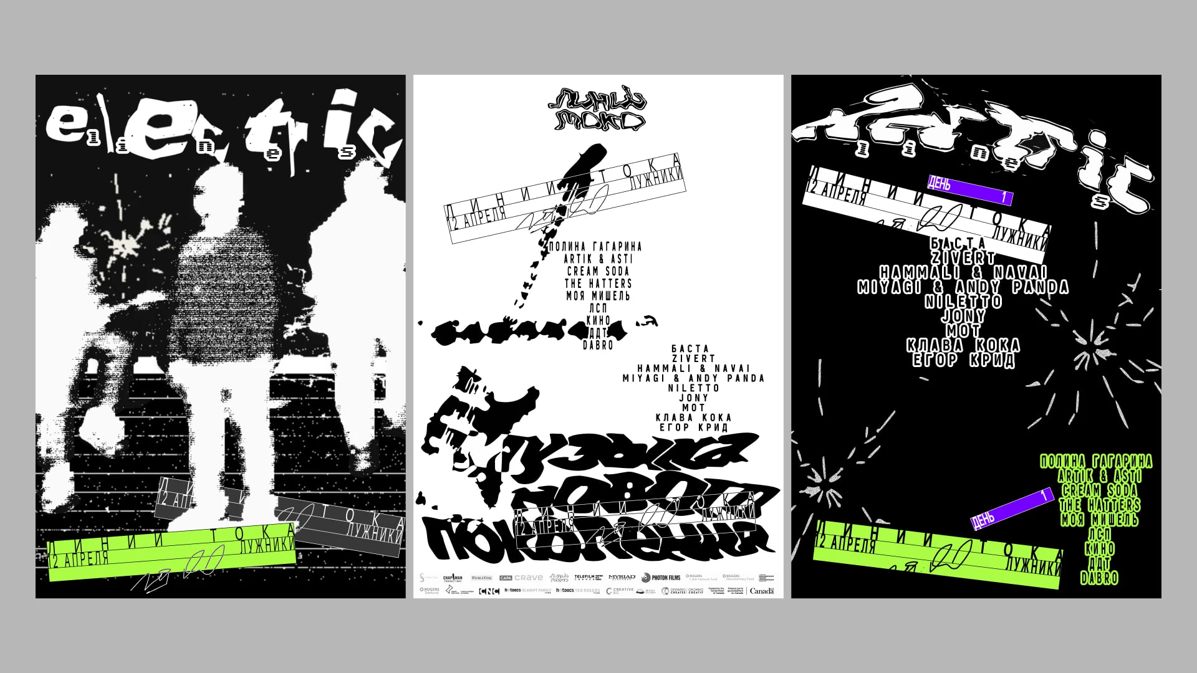
МАРИНА
УСТИНОВСКАЯ
ПОРТФОЛИО
2026
Коммуникационный и продуктовый дизайн,
интерфейсы, AI и генеративные инструменты
SELECTED WORK
01

Slide 2
МУЛЬТИДИСЦИПЛИНАРНЫЙ
ДИЗАЙНЕР ИЗ МОСКВЫ
3 года
2 года
КОМДИЗ
ПРОДУКТЫ
AI / CODE
коммуникационный
дизайн
продуктовый дизайн
и UX/UI
Кейсы дальше показывают диапазон: от айдентики и печати до сложных интерфейсов и собственных digital-инструментов.
02

Slide 3
01 / 09
Electric Lines
Айдентика электронной музыкальной группы
КОМДИЗ / AI / ВАЙБКОДИНГ
Живая визуальная система вокруг скачка напряжения: динамический логотип, деформированная типографика, растровые текстуры и кислотные импульсы внутри чёрно-белой основы.
Разработала гибкую айдентику и систему носителей
Создала генеративный редактор для трансформации графики
Связала визуал с музыкой, камерой и фотографиями в реальном времени
ELECTRIC LINES
03

Slide 4
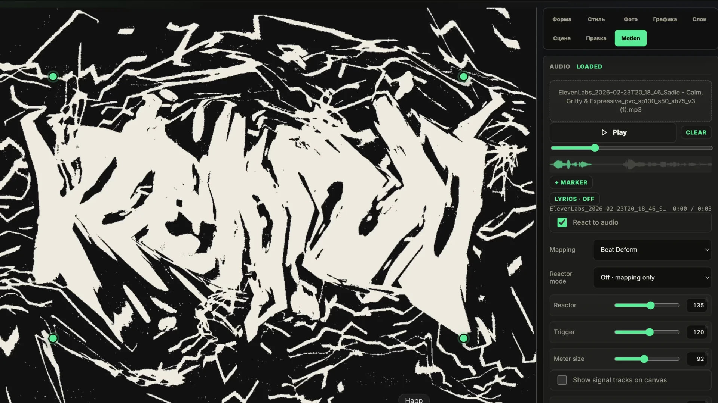
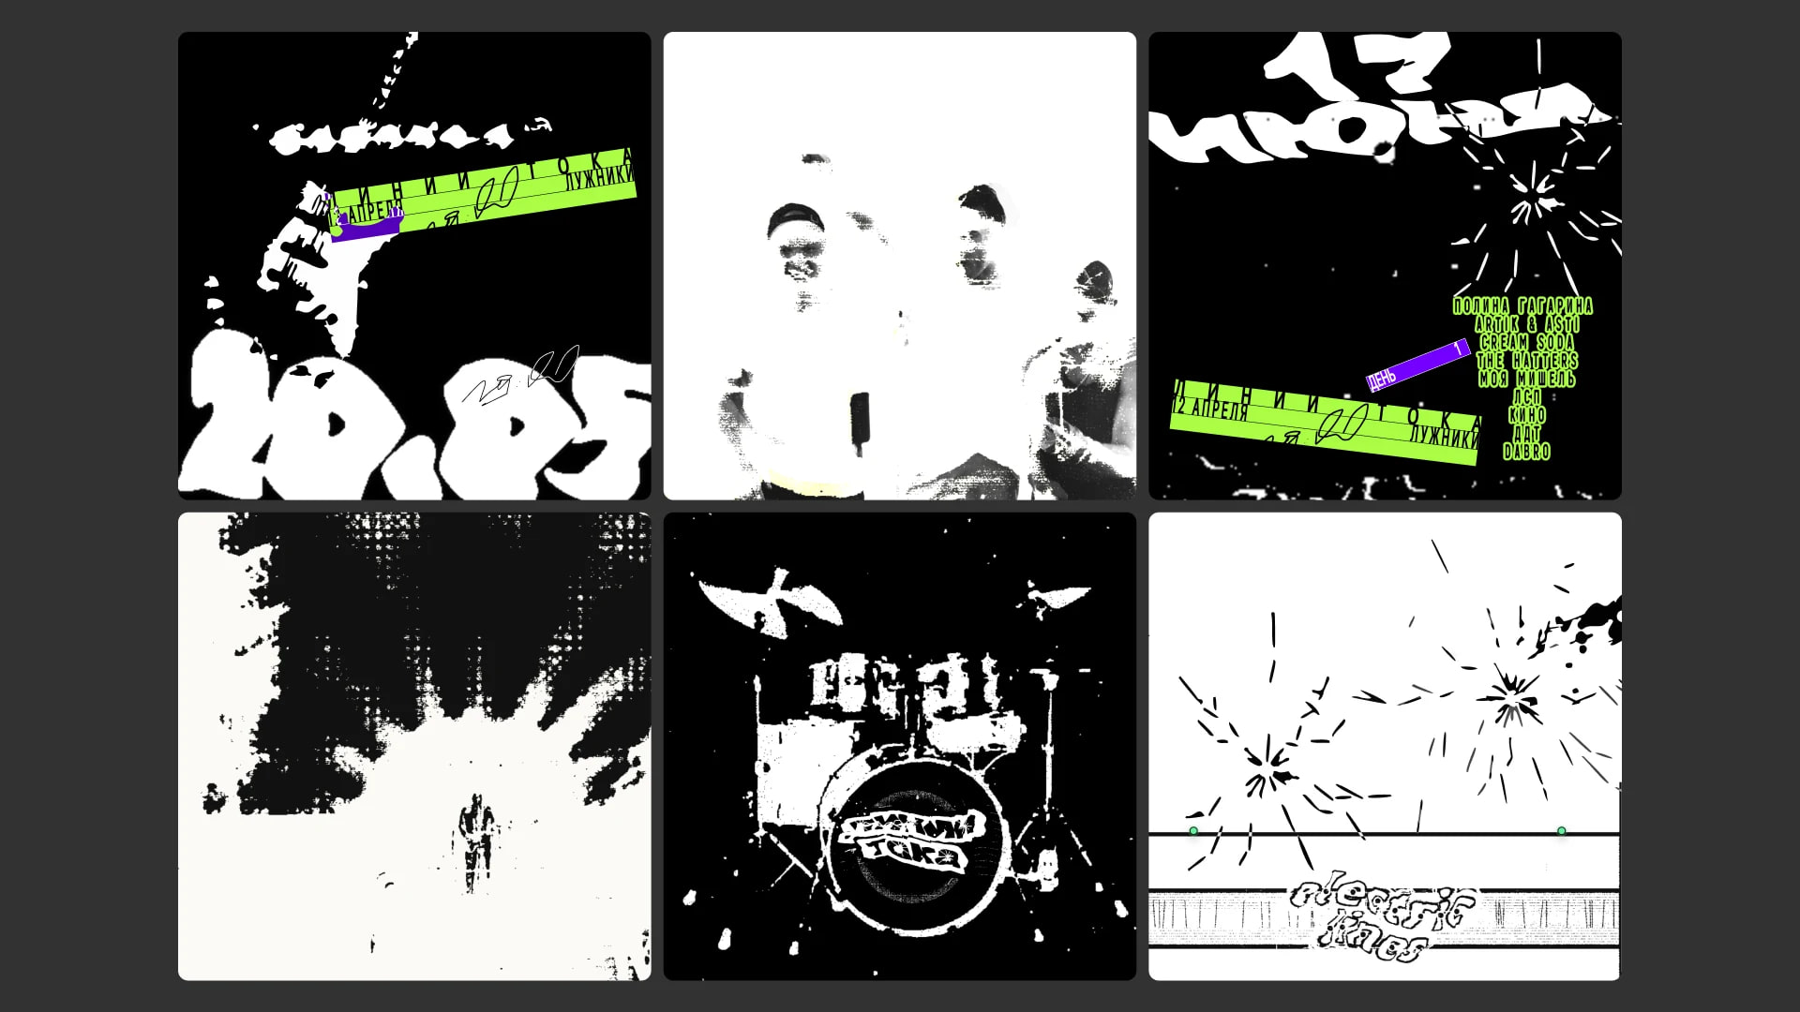
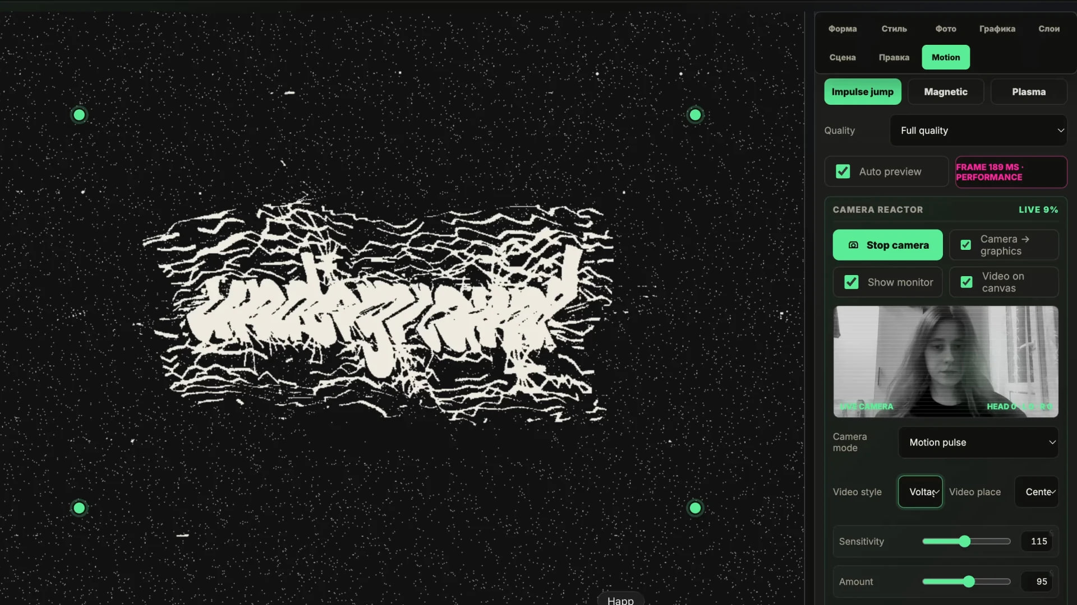
01 / 09
Electric Lines
ВИЗУАЛЬНАЯ СИСТЕМА 01
ELECTRIC LINES
04

Slide 5


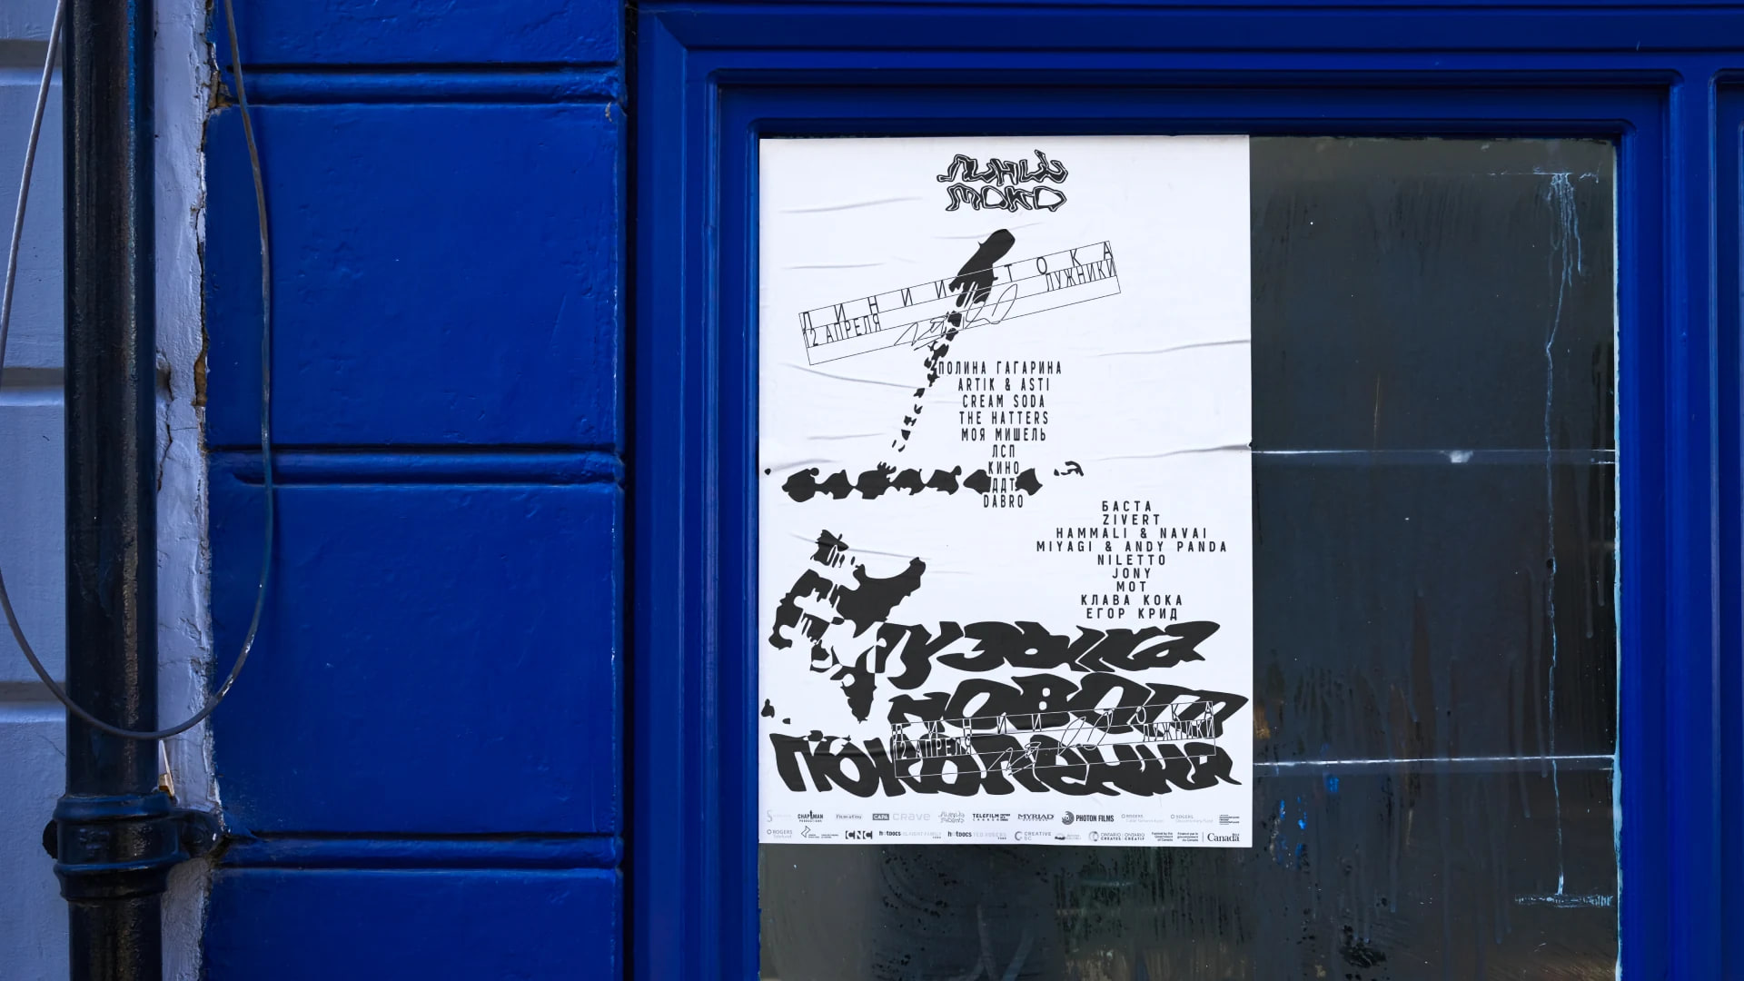
01 / 09
Electric Lines
ВИЗУАЛЬНАЯ СИСТЕМА 02
ELECTRIC LINES
05

Slide 6
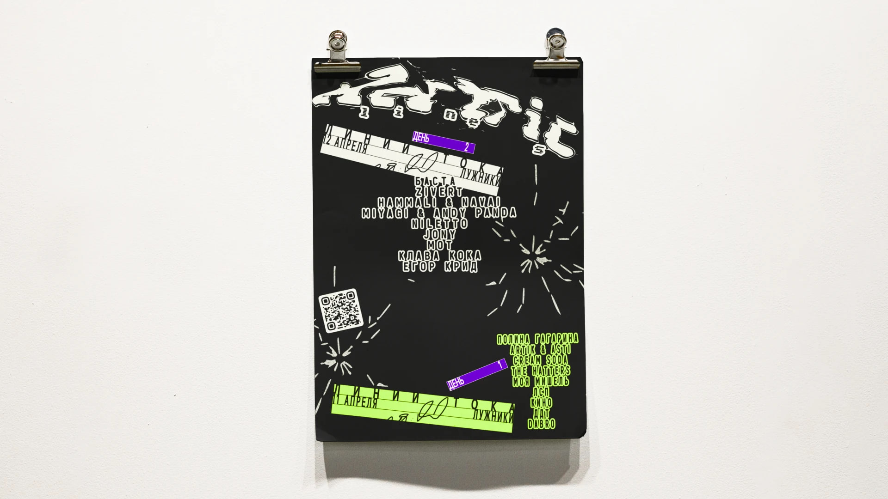
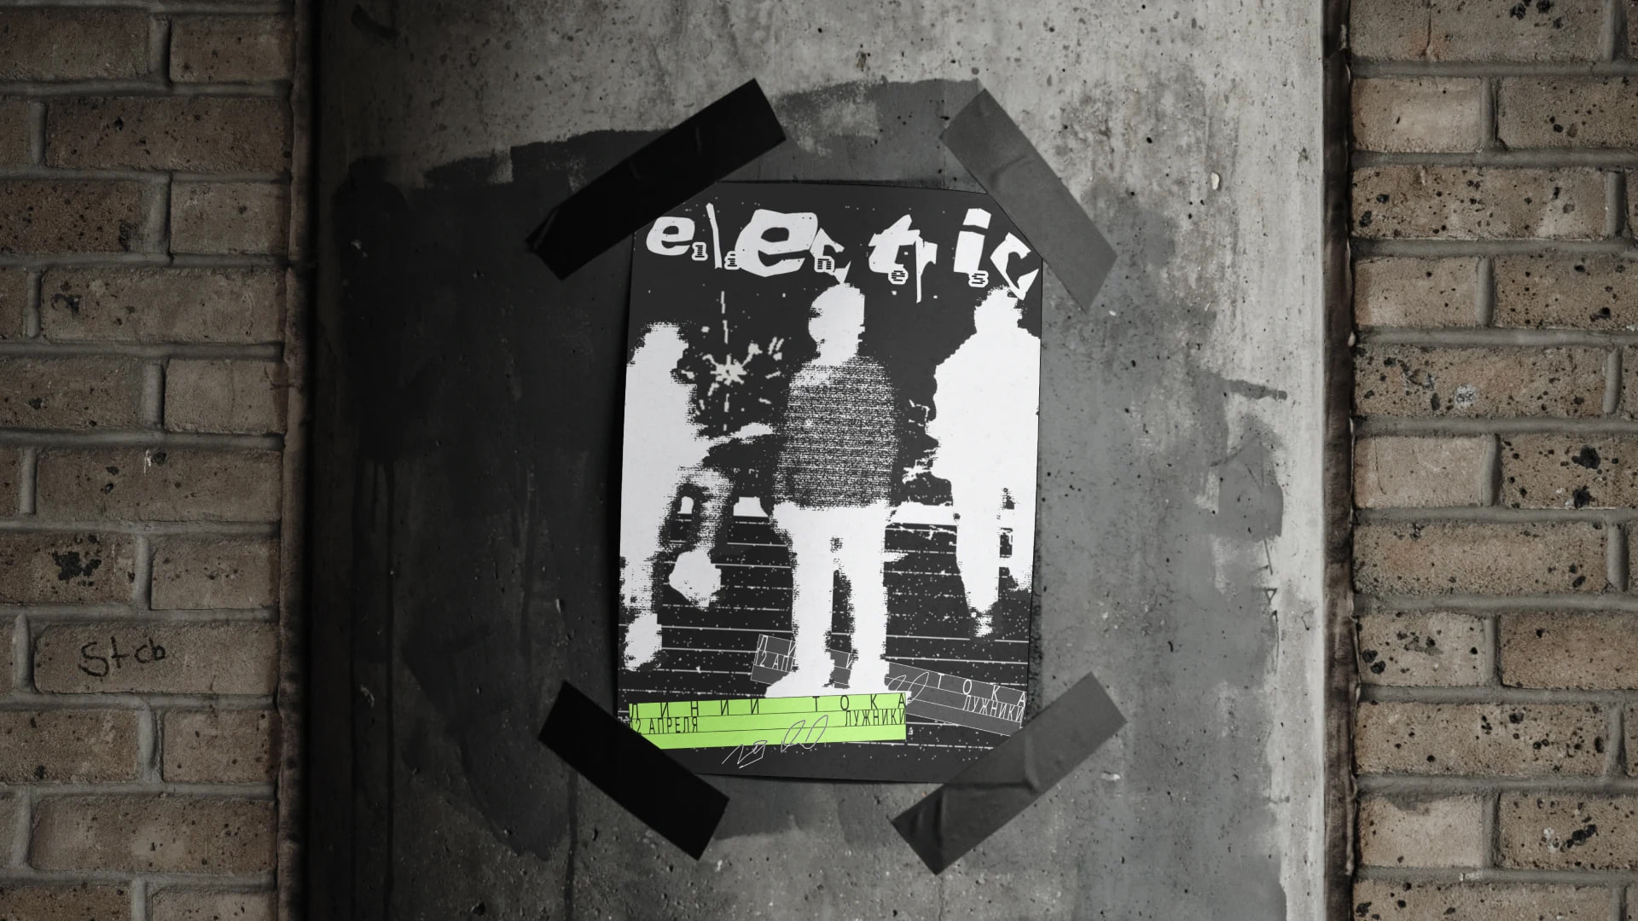
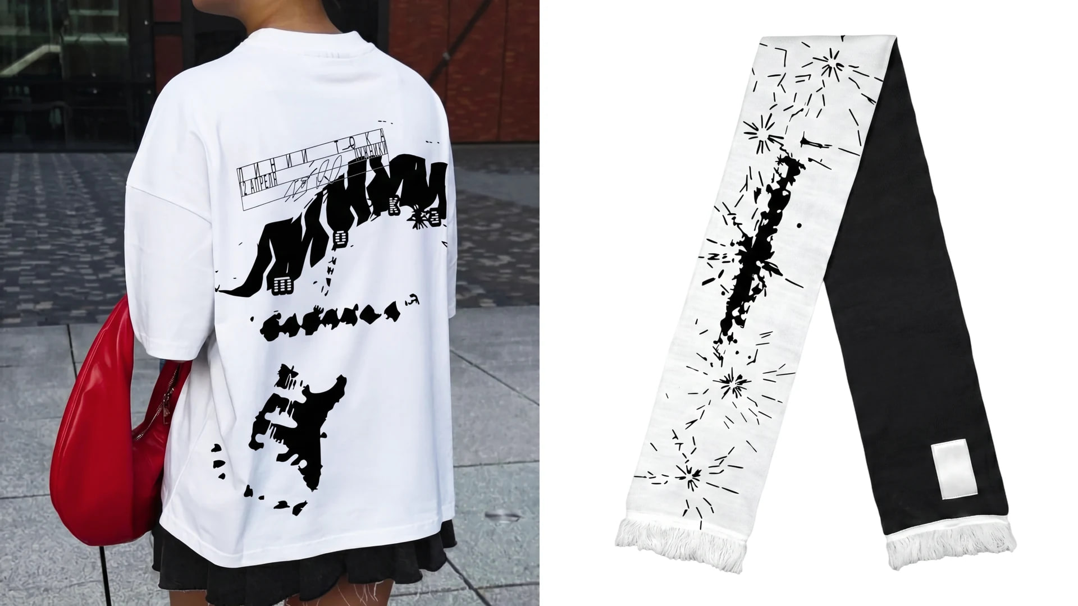
01 / 09
Electric Lines
ВИЗУАЛЬНАЯ СИСТЕМА 03
ELECTRIC LINES
06

Slide 7
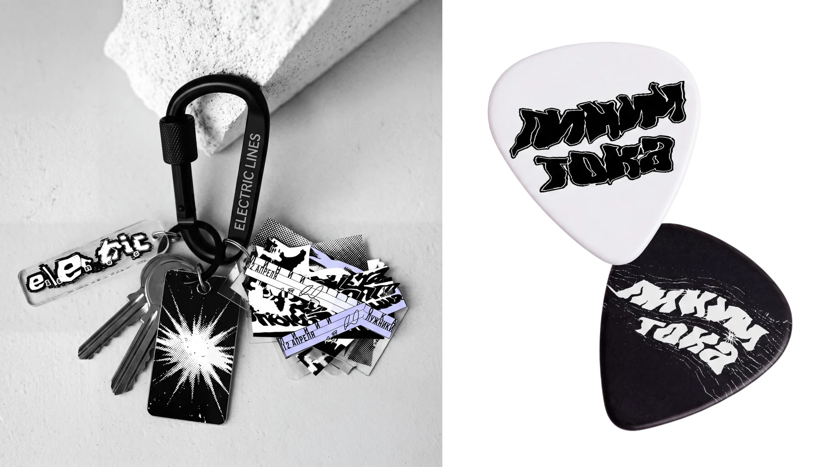

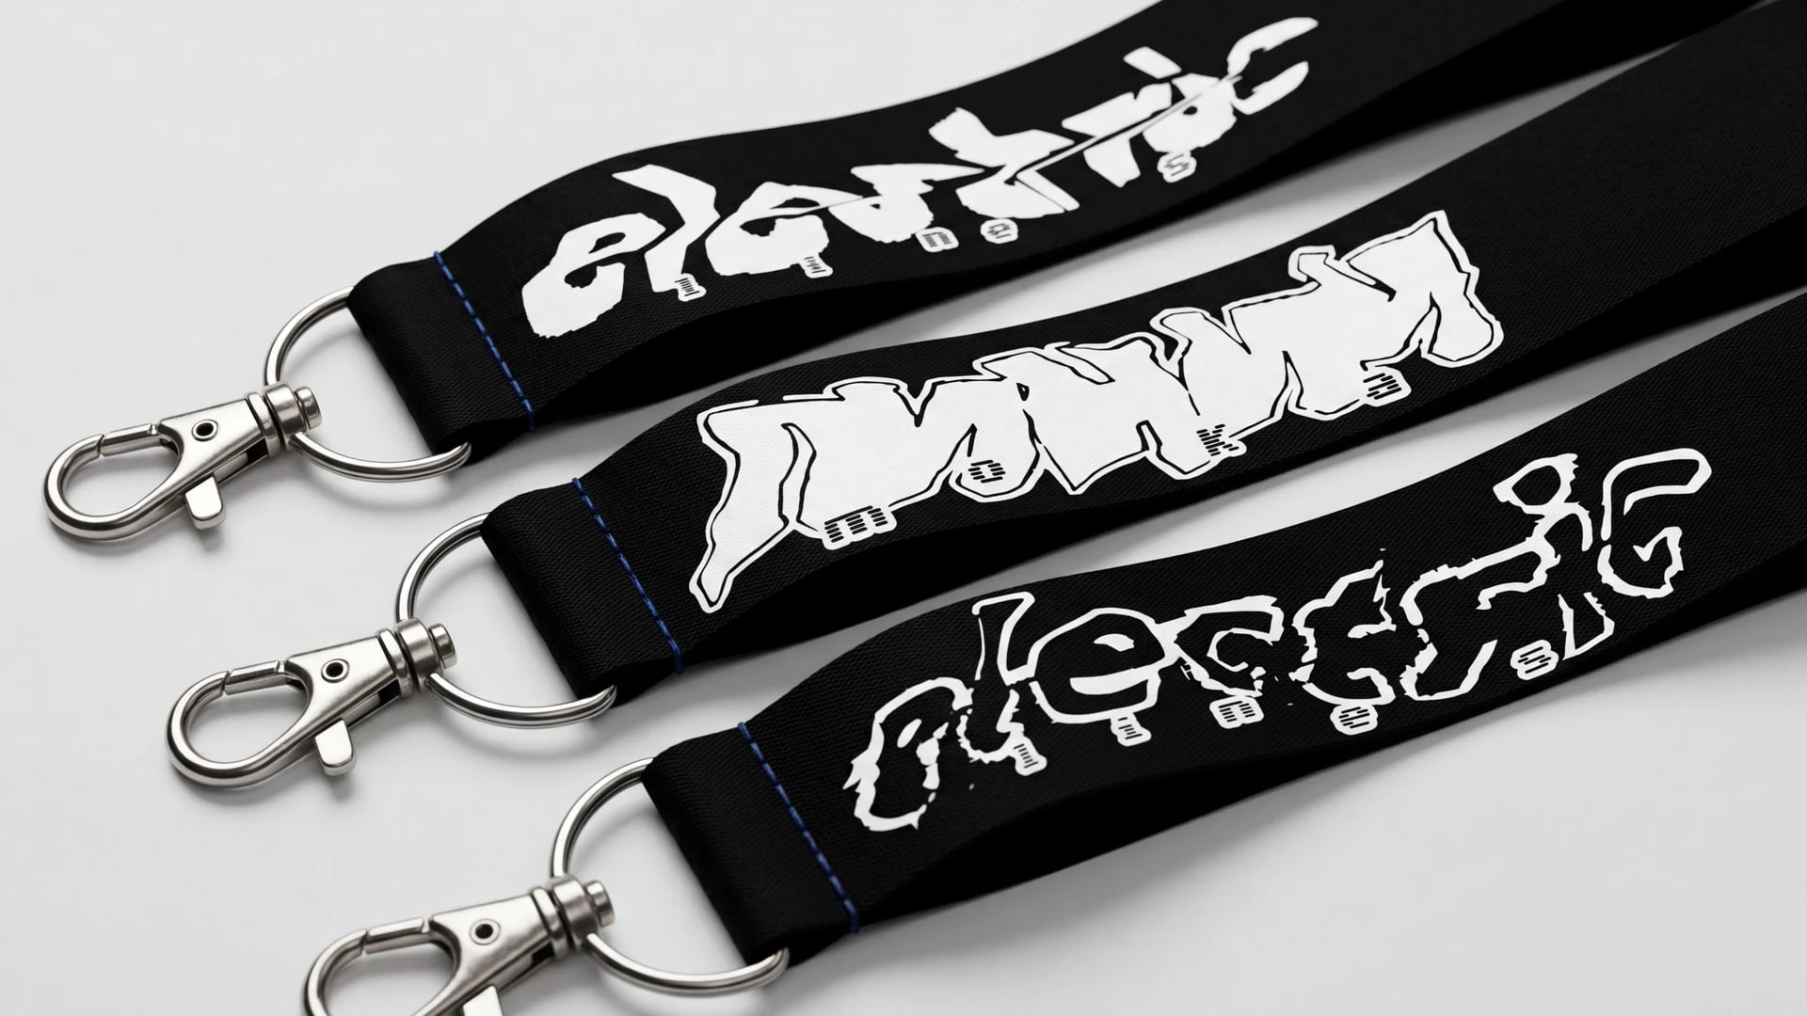
01 / 09
Electric Lines
ВИЗУАЛЬНАЯ СИСТЕМА 04
ELECTRIC LINES
07

Slide 8
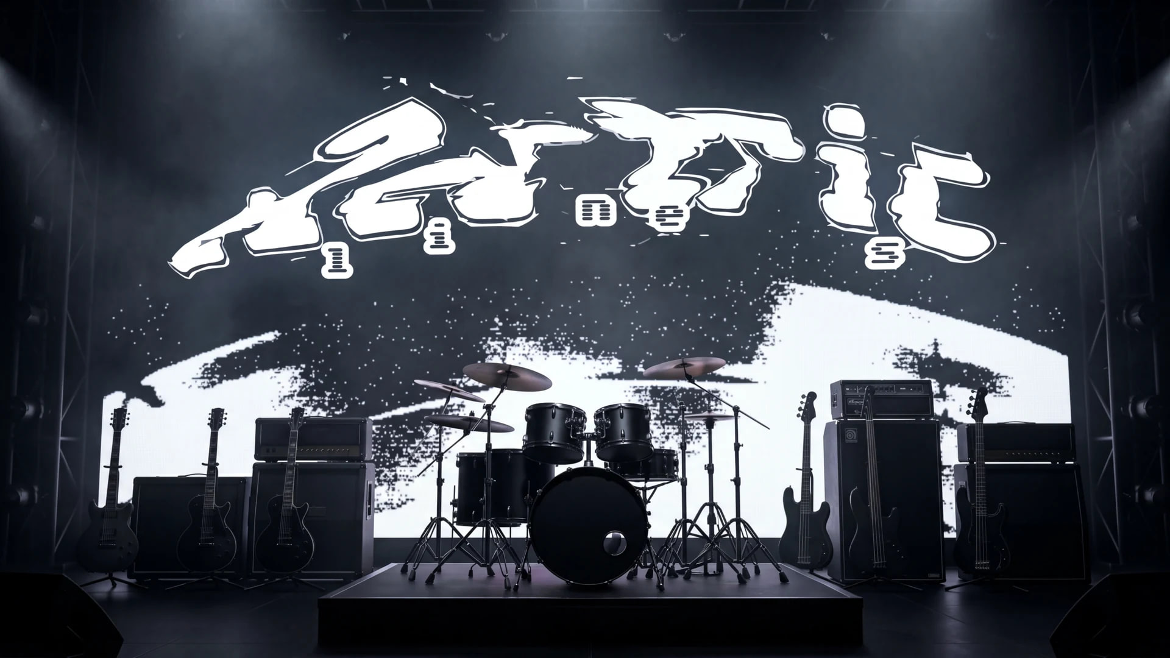
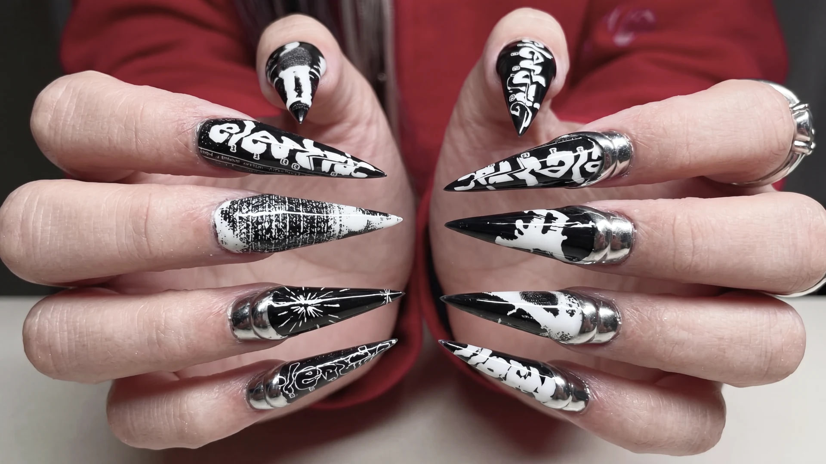
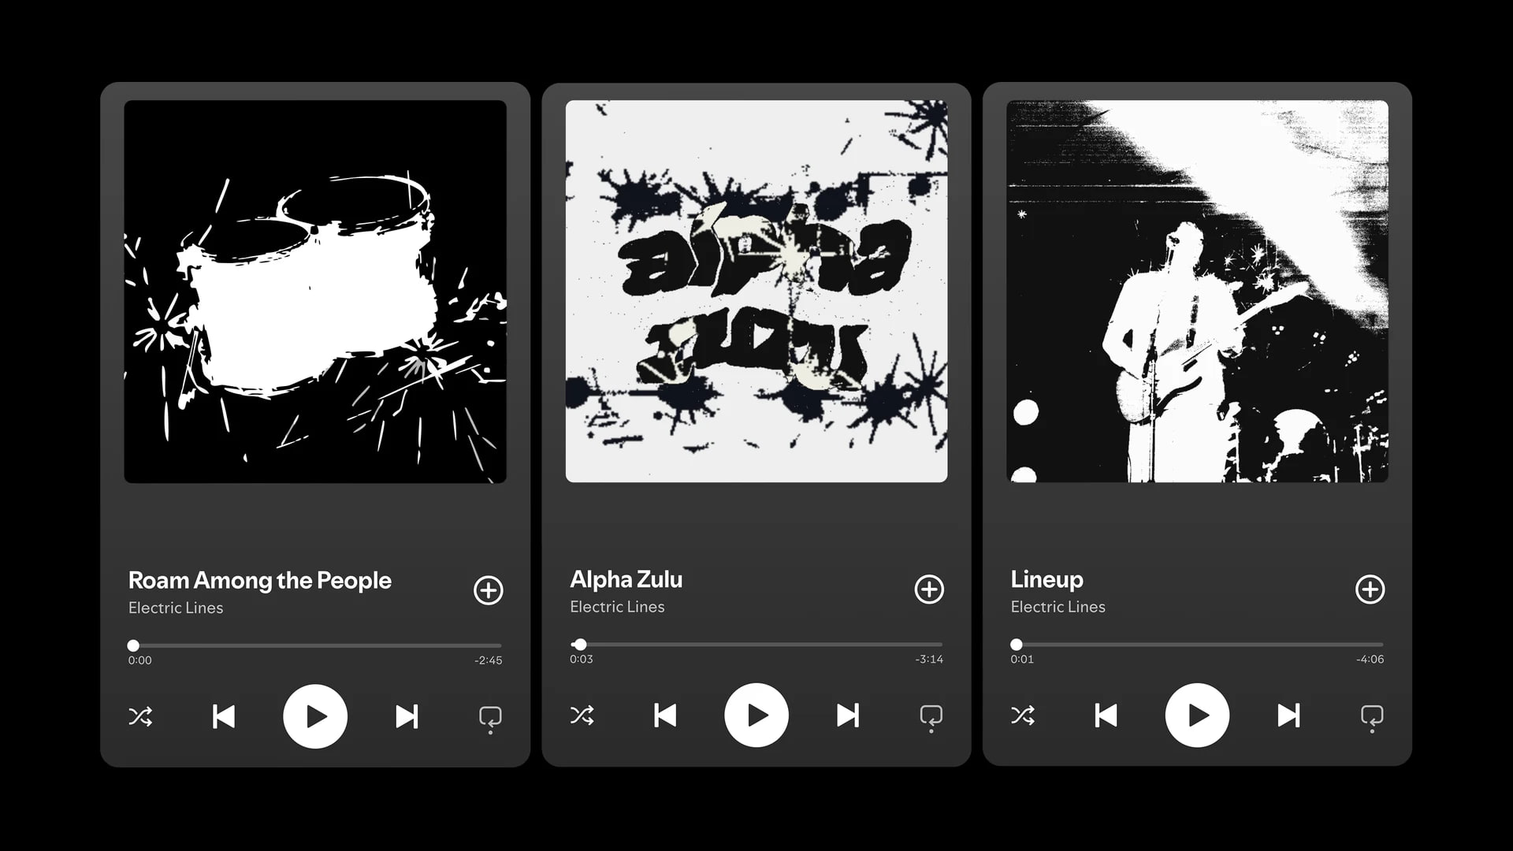
01 / 09
Electric Lines
ВИЗУАЛЬНАЯ СИСТЕМА 05
ELECTRIC LINES
08

Slide 9
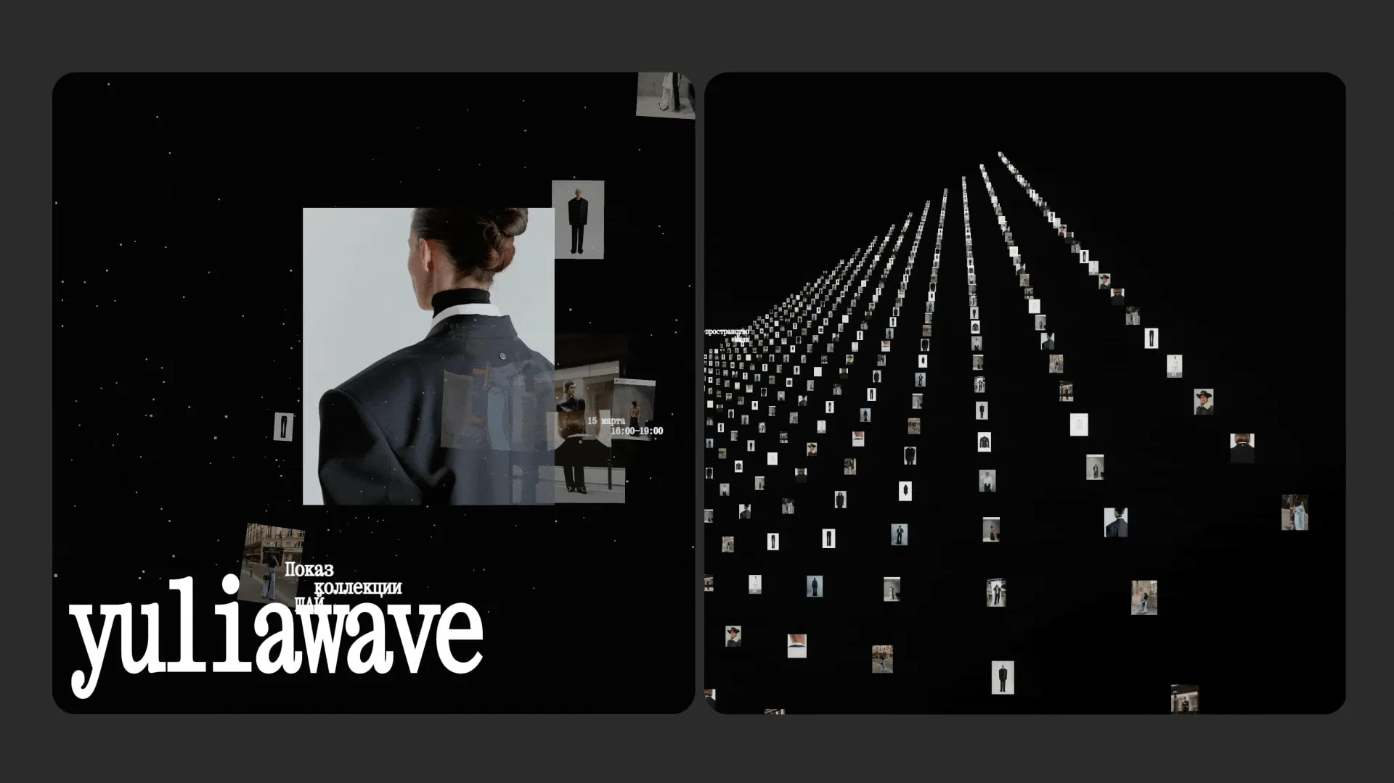
02 / 09
Вещь
Айдентика поп-ап маркета локальной моды
КОМДИЗ / БРЕНДИНГ / WEB
Гибкая визуальная система объединяет локальных дизайнеров, продажи, лекции и показы в одном сезонном пространстве.
Логотип, фирменный стиль и модульная сетка
Баннеры, бейджи, пакеты и навигация
Социальные сети и сайт
ВЕЩЬ
09

Slide 10

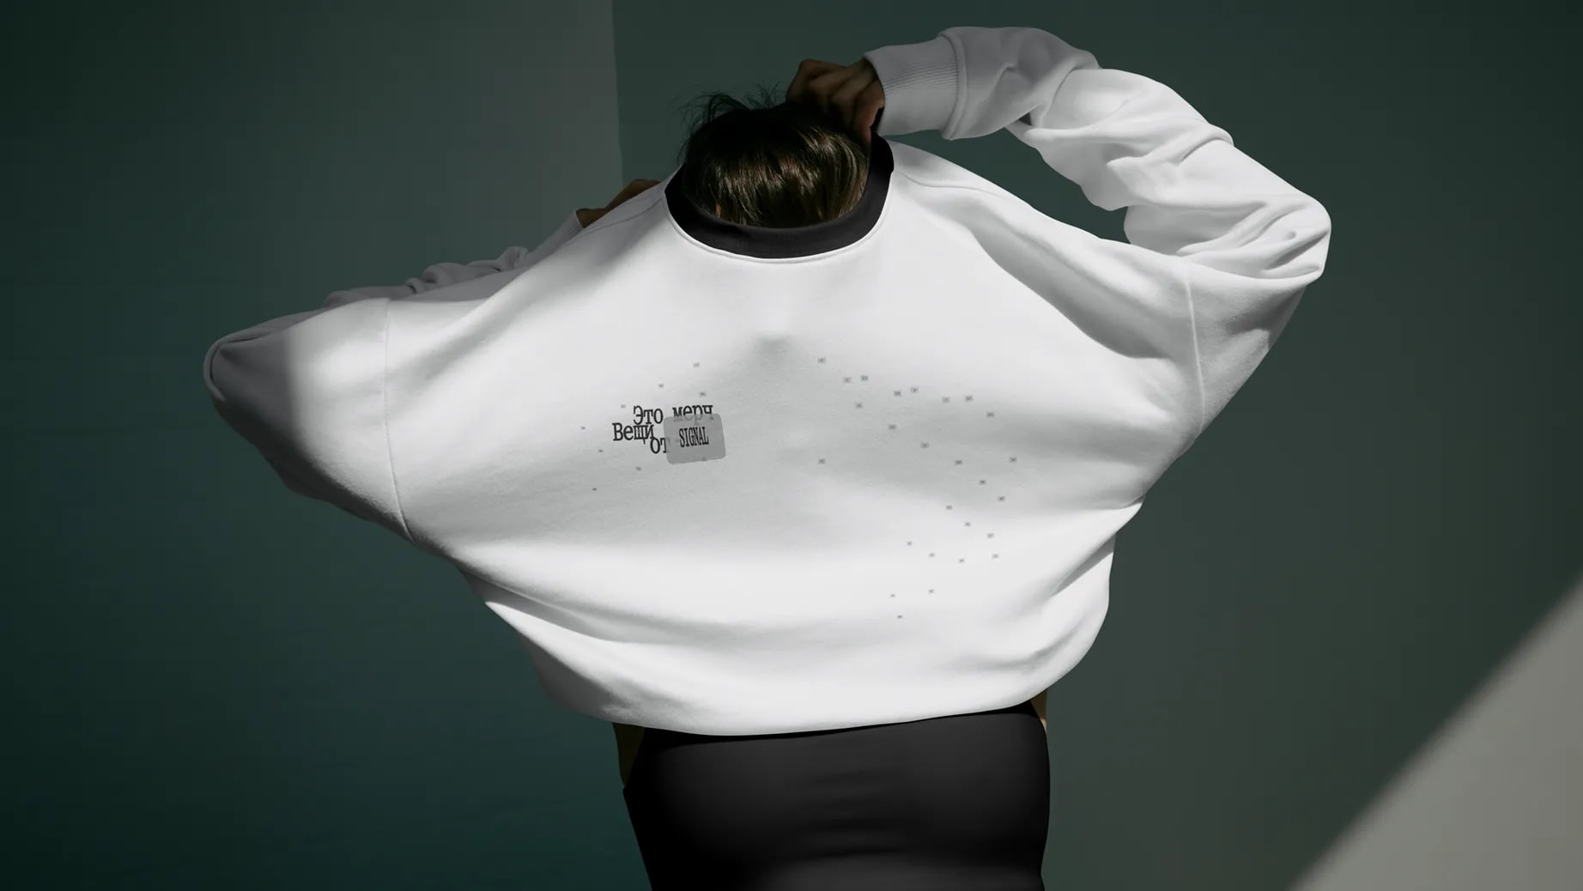
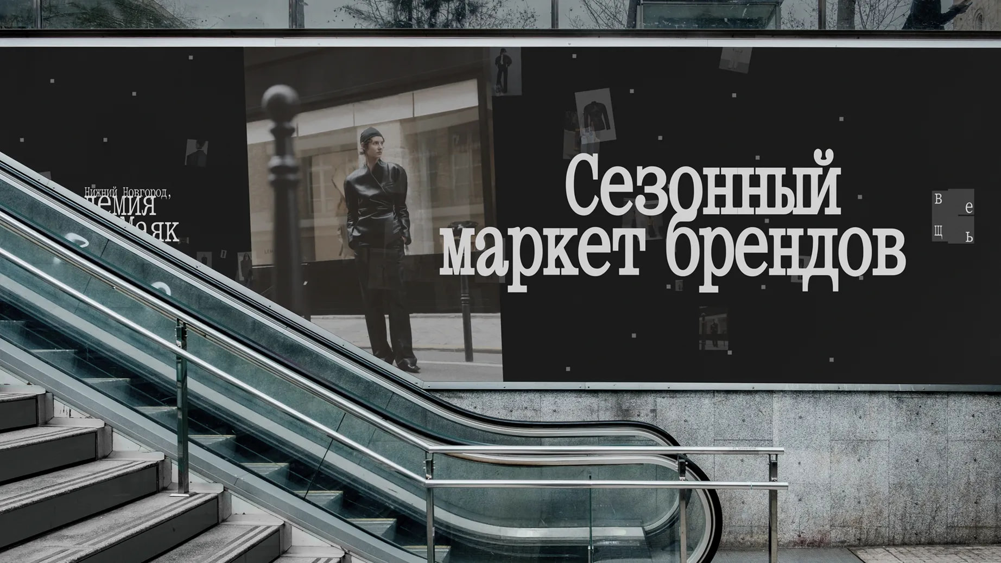
02 / 09
Вещь
ВИЗУАЛЬНАЯ СИСТЕМА 01
ВЕЩЬ
10

Slide 11
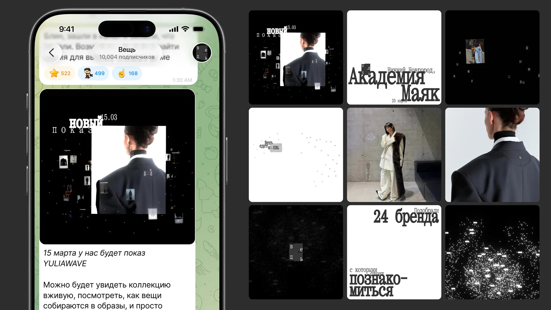

02 / 09
Вещь
ВИЗУАЛЬНАЯ СИСТЕМА 02
ВЕЩЬ
11

Slide 12
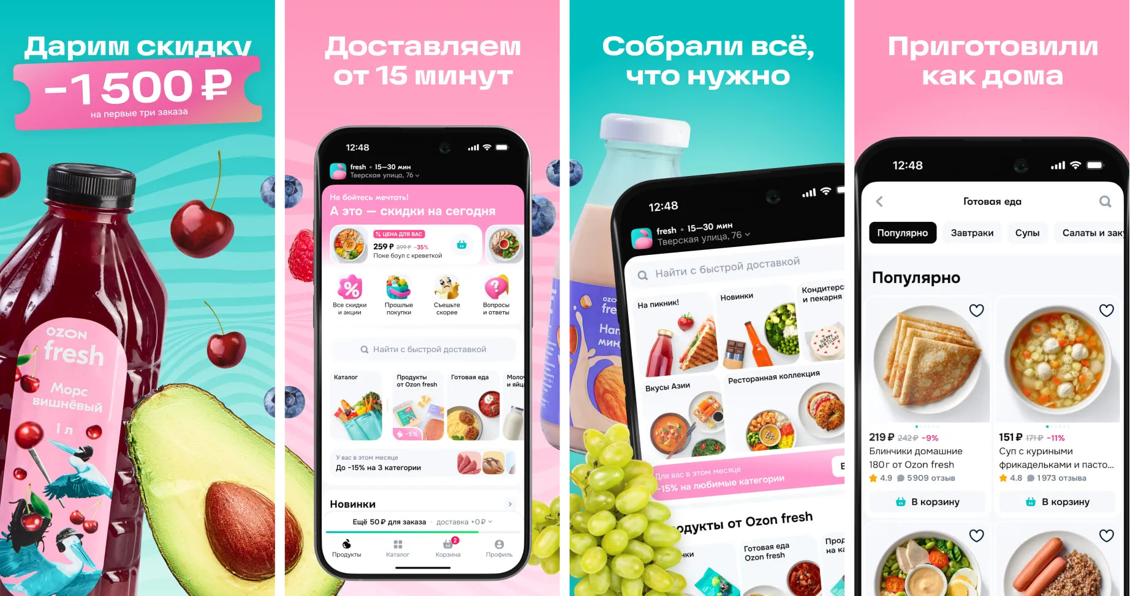
03 / 09
Ozon
Коммуникационный и продуктовый дизайн
КОМДИЗ / ИНТЕРФЕЙСЫ / AI
Работа внутри Ozon Tech: от коммуникационных кампаний и DevRel до продуктовых интерфейсов и развития визуальных систем.
Баннеры, лендинги, сторис, дайджесты и мерч
Поддержка визуального языка продуктов и инициатив
Продуктовые фичи, UX-гипотезы и внедрение решений
OZON
12

Slide 13
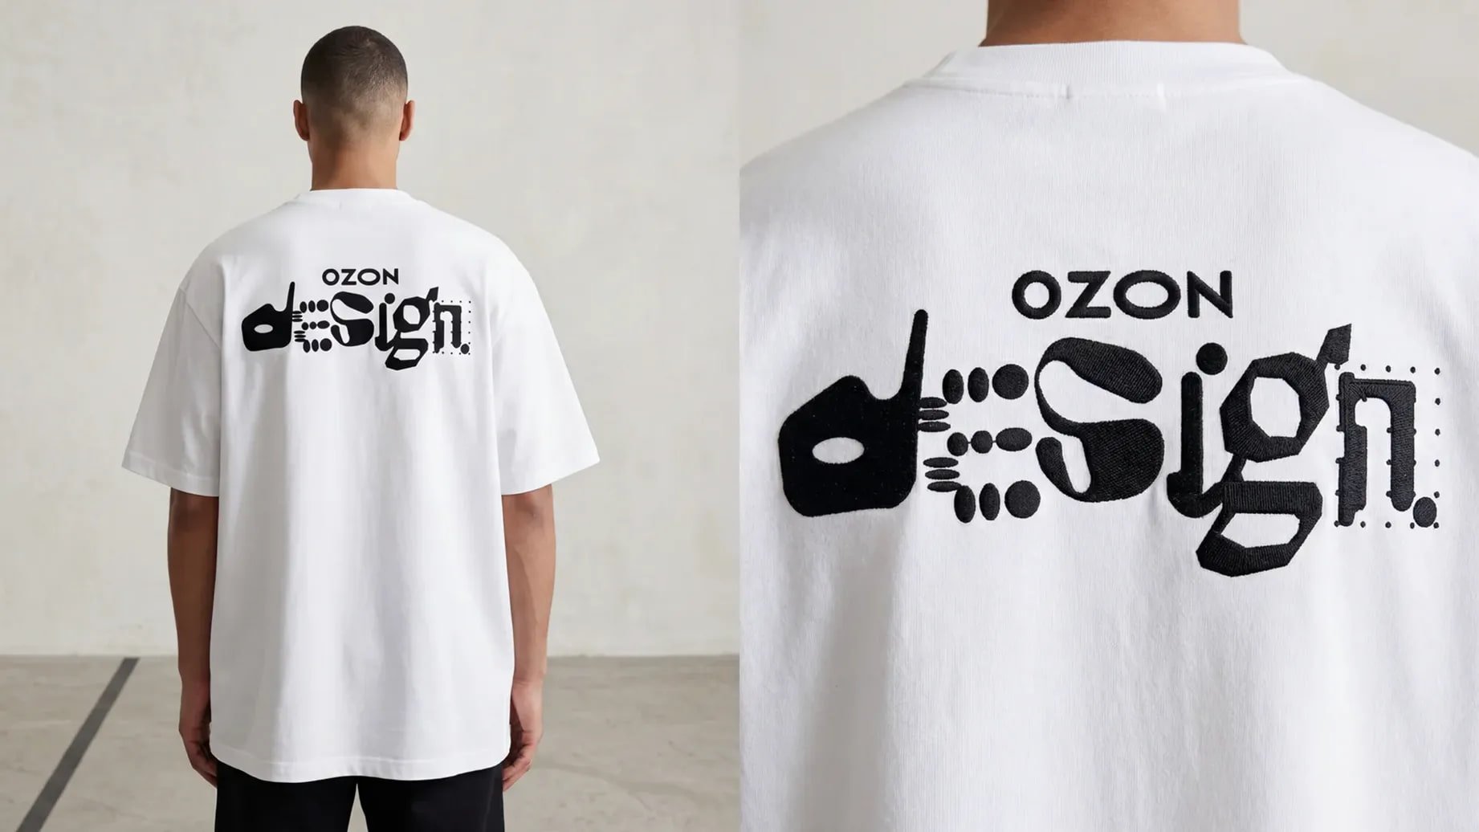
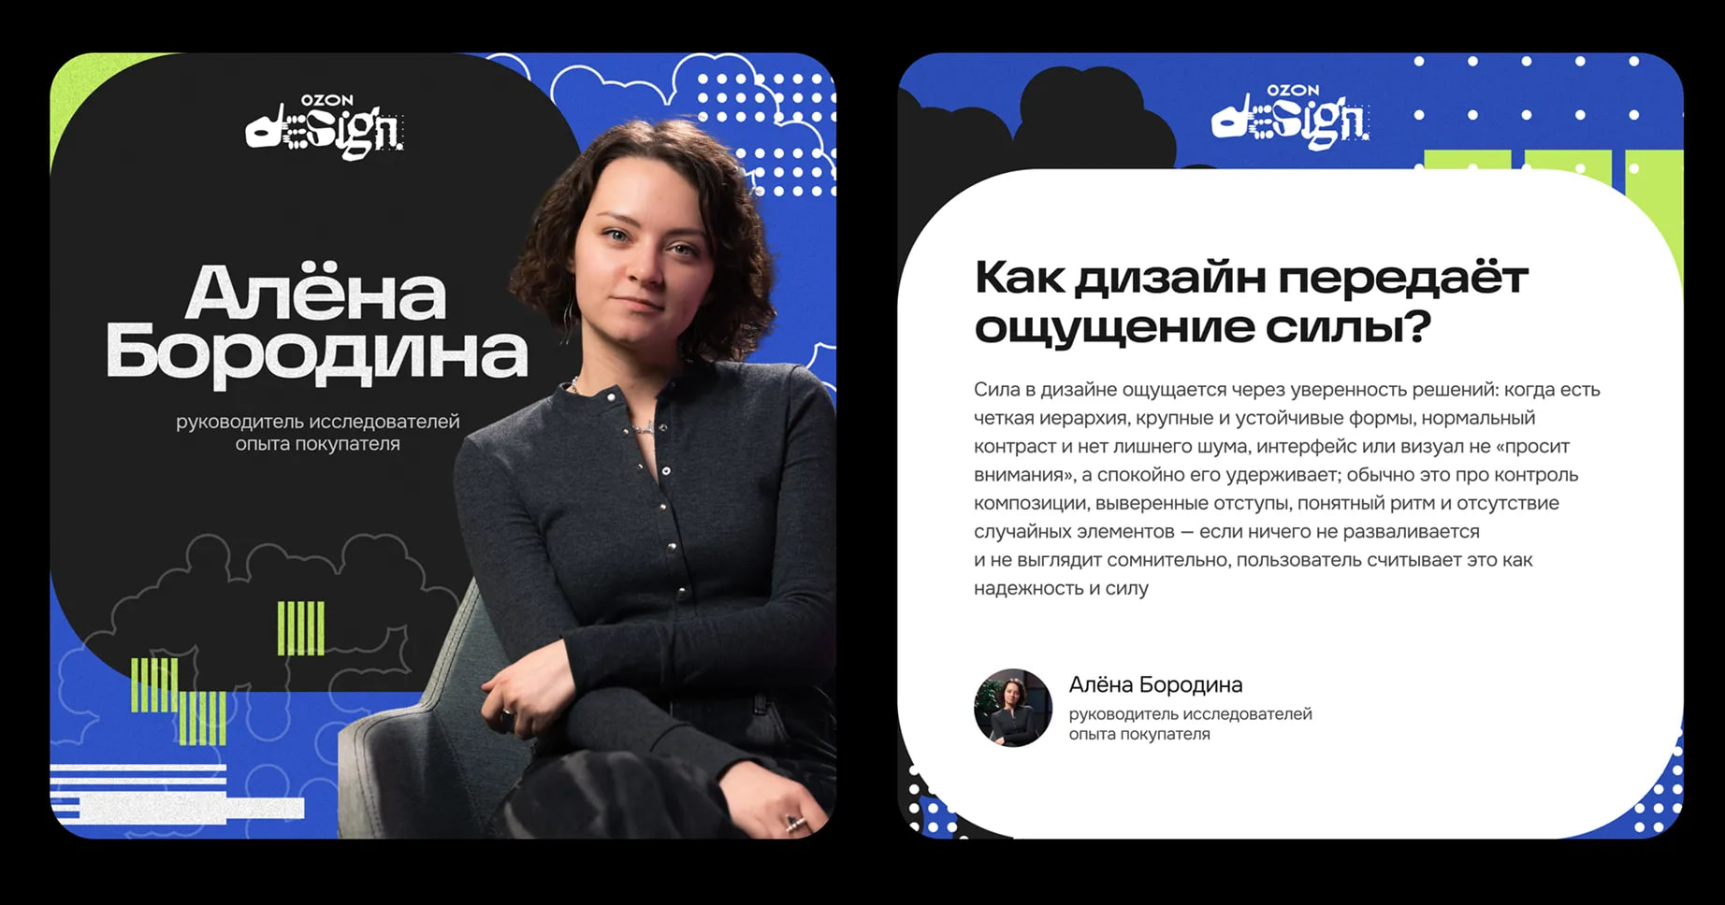
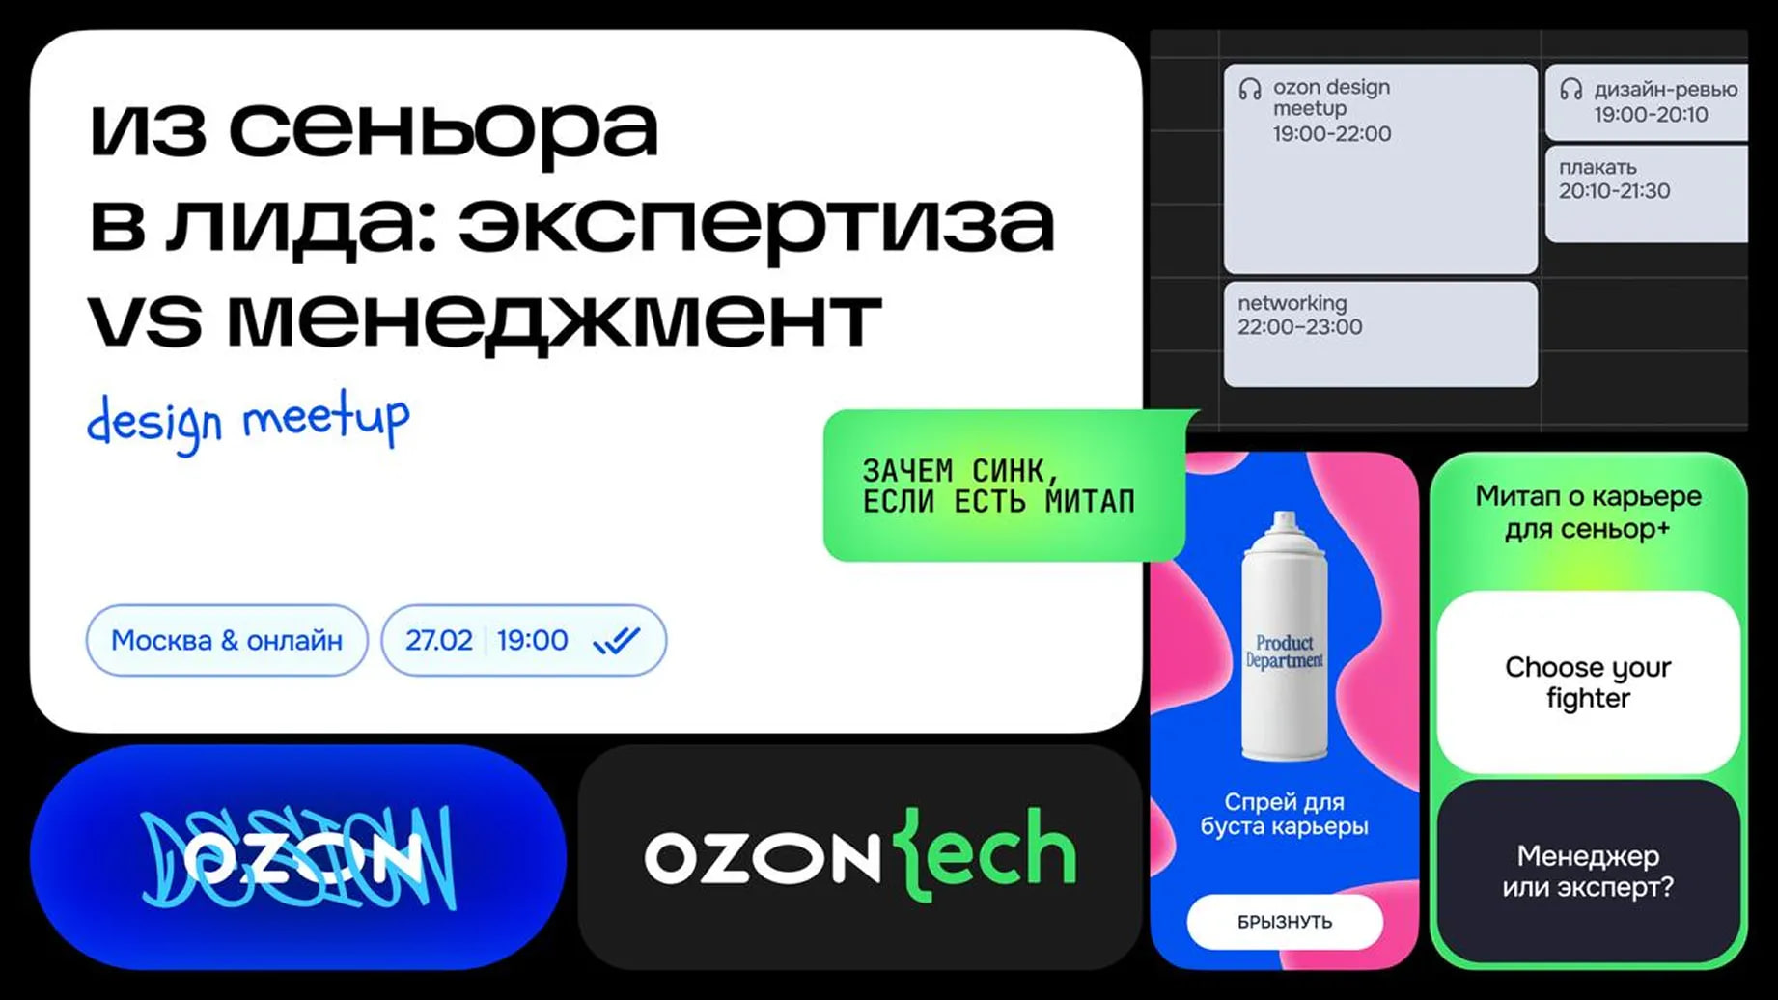
03 / 09
Ozon
ВИЗУАЛЬНАЯ СИСТЕМА 01
OZON
13

Slide 14

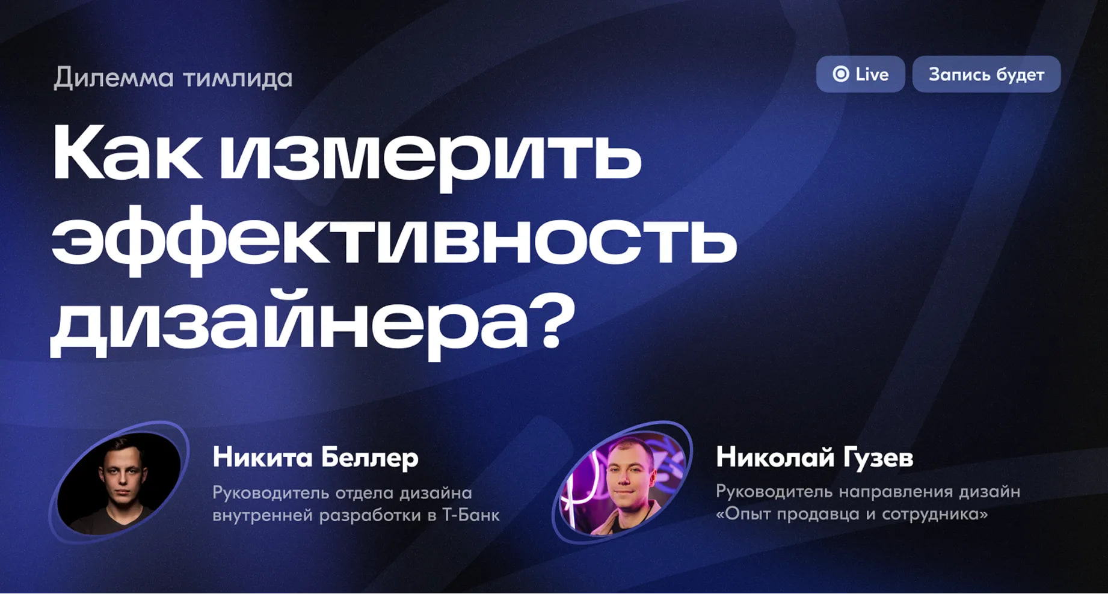
03 / 09
Ozon
ВИЗУАЛЬНАЯ СИСТЕМА 02
OZON
14

Slide 15
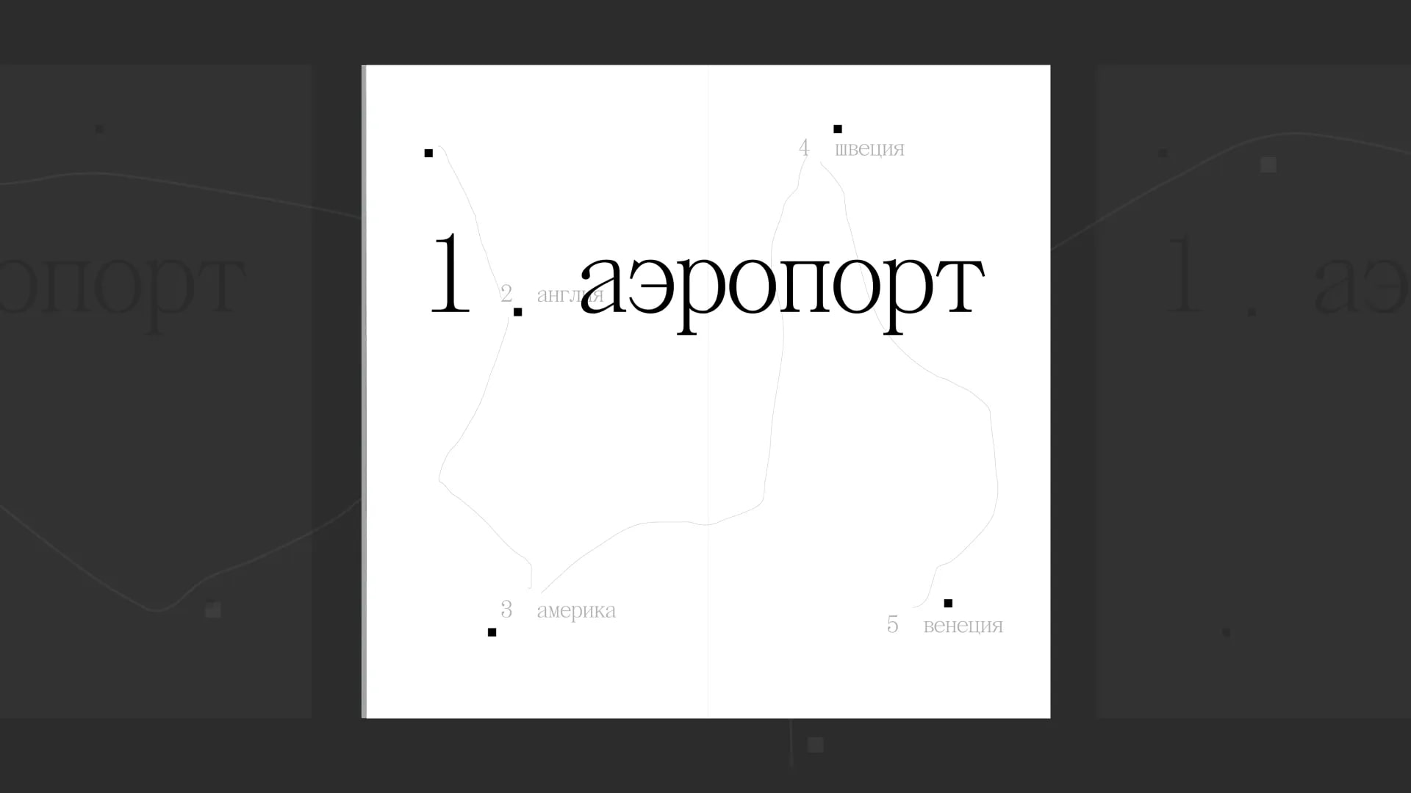
04 / 09
Книга о Бродском
Редакционный дизайн и печать
КОМДИЗ / EDITORIAL / ПЕЧАТЬ
Книга о состоянии между присутствием и отсутствием. Изгнание раскрывается как непрерывный маршрут через города, документы и память.
Визуальная система и композиция разворотов
Полная вёрстка многостраничного издания
Подбор бумаги, тесты просвечивания и подготовка к печати
КНИГА О БРОДСКОМ
15

Slide 16
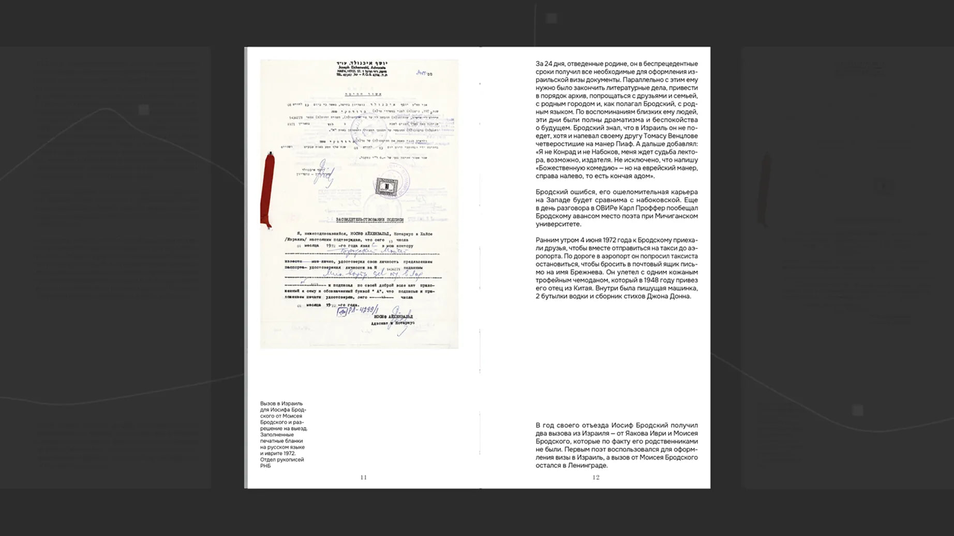
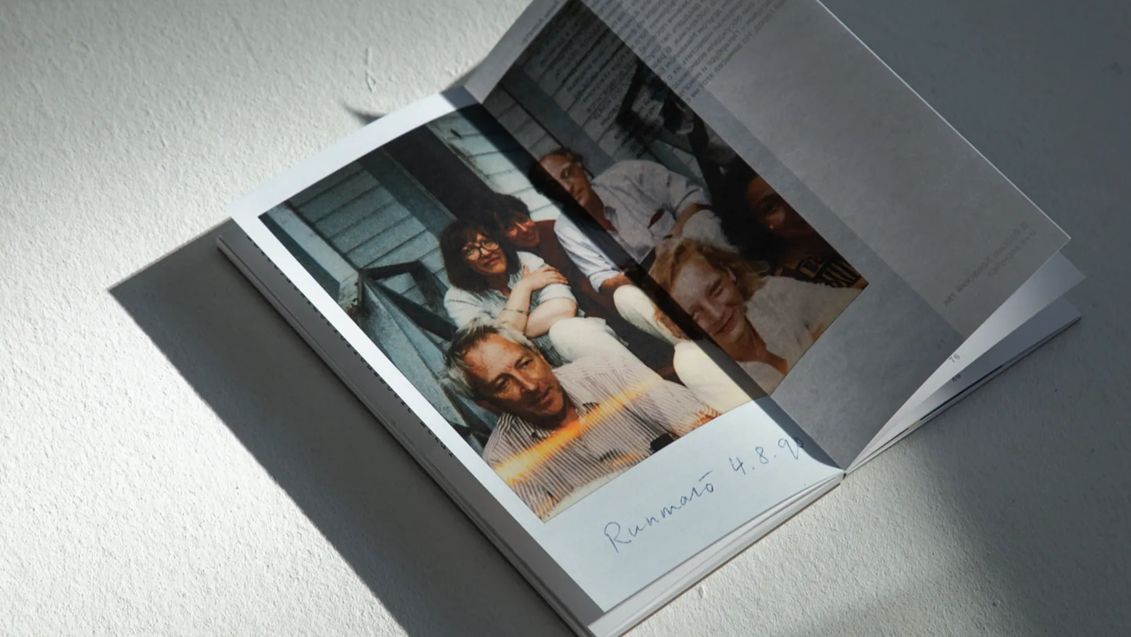
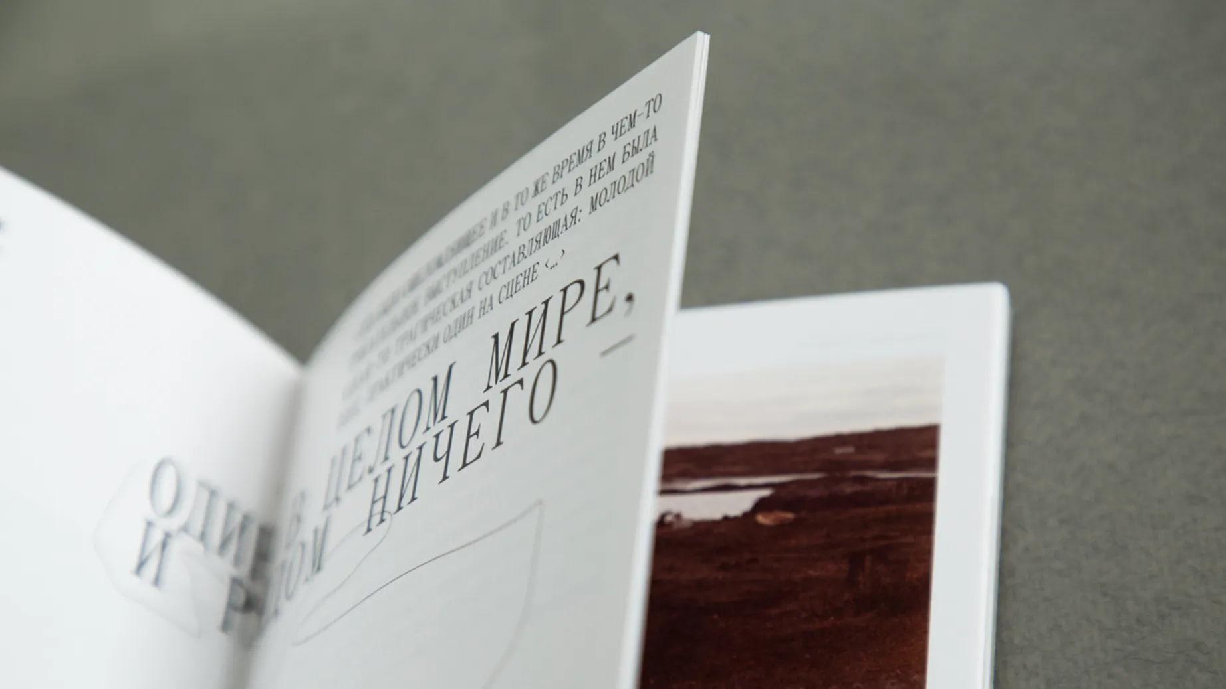
04 / 09
Книга о Бродском
ВИЗУАЛЬНАЯ СИСТЕМА 01
КНИГА О БРОДСКОМ
16

Slide 17
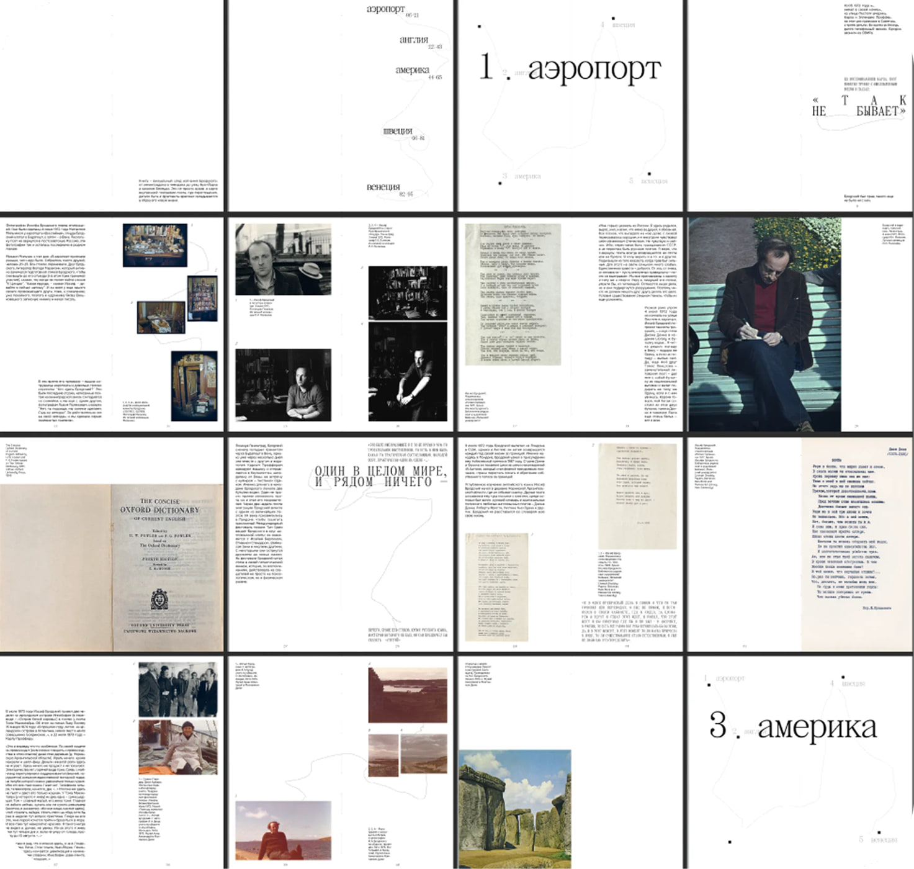
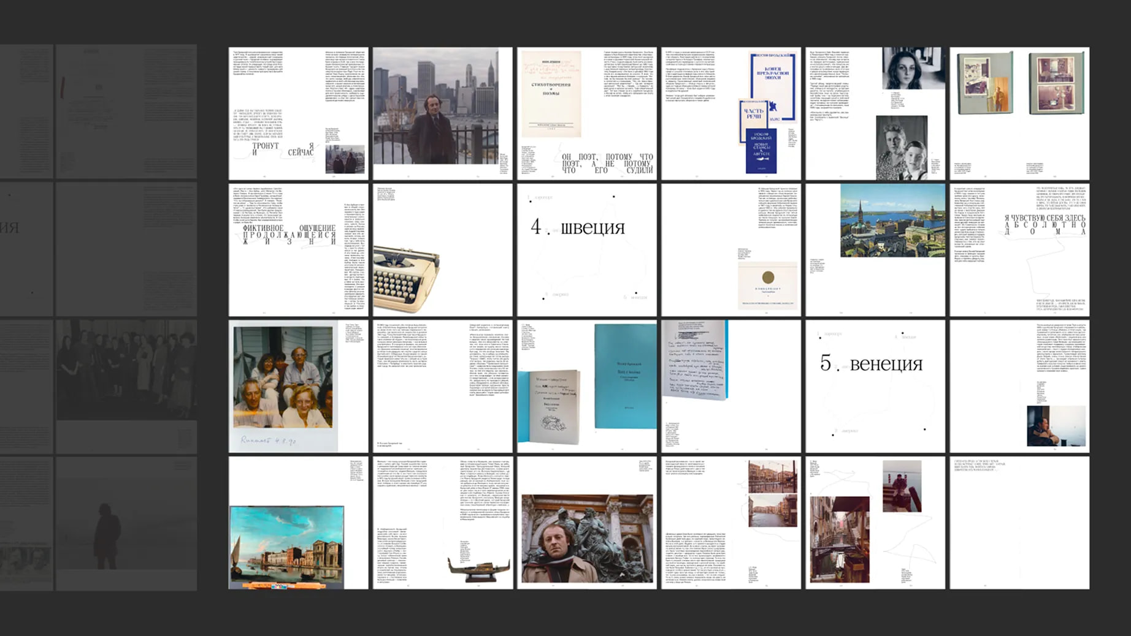
04 / 09
Книга о Бродском
ВИЗУАЛЬНАЯ СИСТЕМА 02
КНИГА О БРОДСКОМ
17

Slide 18
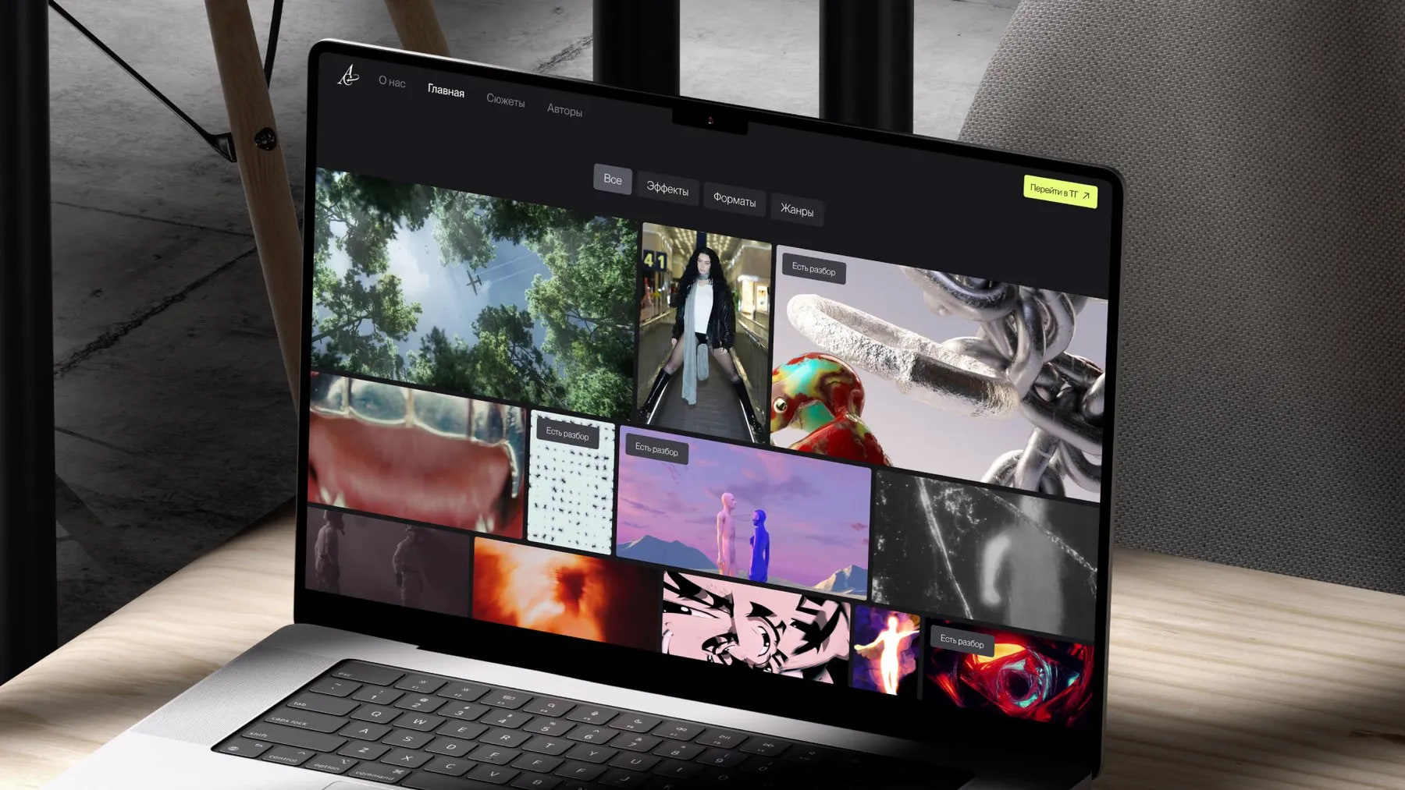
05 / 09
ACT
Медиа-платформа о motion design и VFX
WEB / ИНТЕРФЕЙСЫ / RESEARCH
Медиа-сервис объединяет визуальные исследования, кейсы и референсы с фокусом на экспериментальную эстетику и технологии постпродакшена.
Исследование аудитории и проектирование структуры
UX/UI для web и mobile web
Дизайн-система, тестирование и итеративные доработки
ACT
18

Slide 19
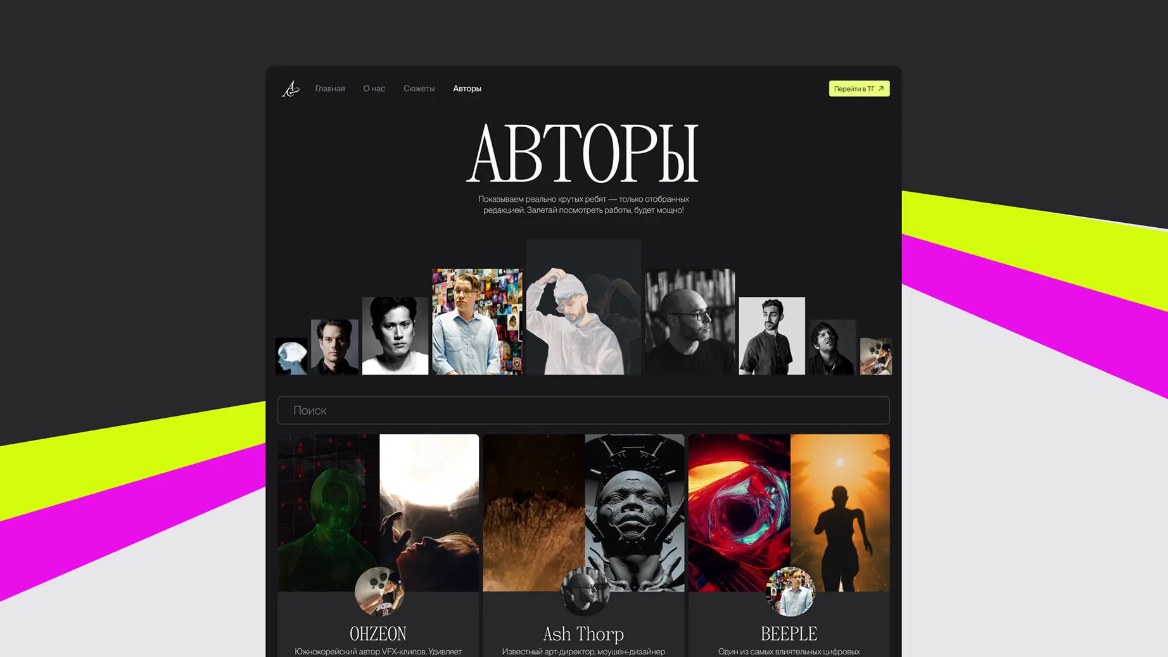
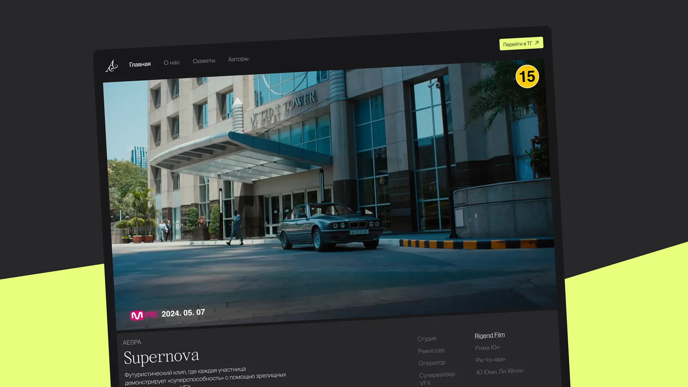
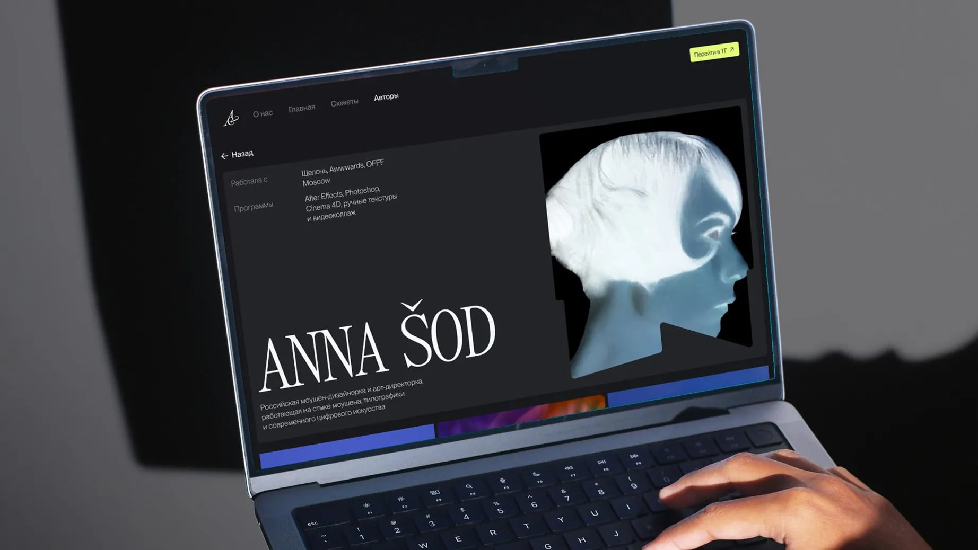
05 / 09
ACT
ВИЗУАЛЬНАЯ СИСТЕМА 01
ACT
19

Slide 20
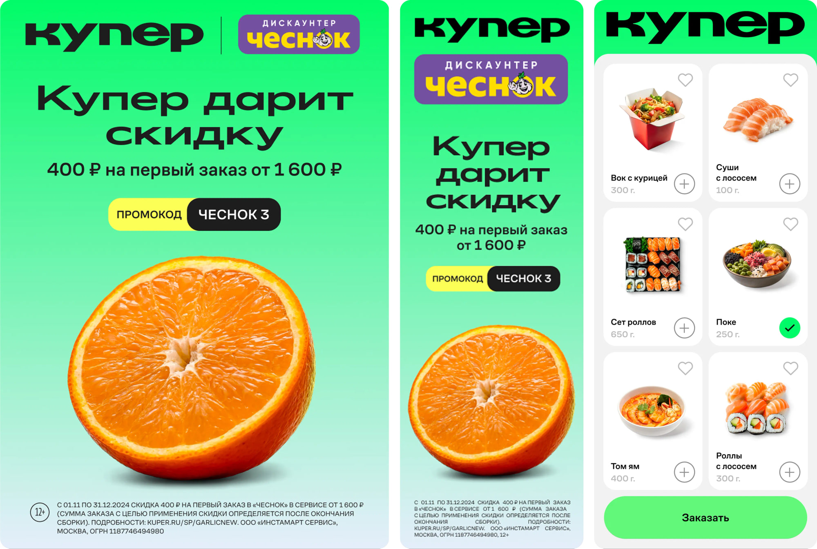
06 / 09
Redis Agency
Коммуникационный дизайн для Купера и Мираторга
КОМДИЗ / AI / DIGITAL
Коммуникационные кампании для крупных брендов: от рекламных креативов и соцсетей до презентаций, моушен-раскадровок и AI-фотографии.
Баннеры и промо-материалы для разных площадок
Digital-кампании, соцсети и раскадровки моушена
AI-генерация, ретушь и адаптация под web/mobile/performance
REDIS AGENCY
20

Slide 21


06 / 09
Redis Agency
ВИЗУАЛЬНАЯ СИСТЕМА 01
REDIS AGENCY
21

Slide 22
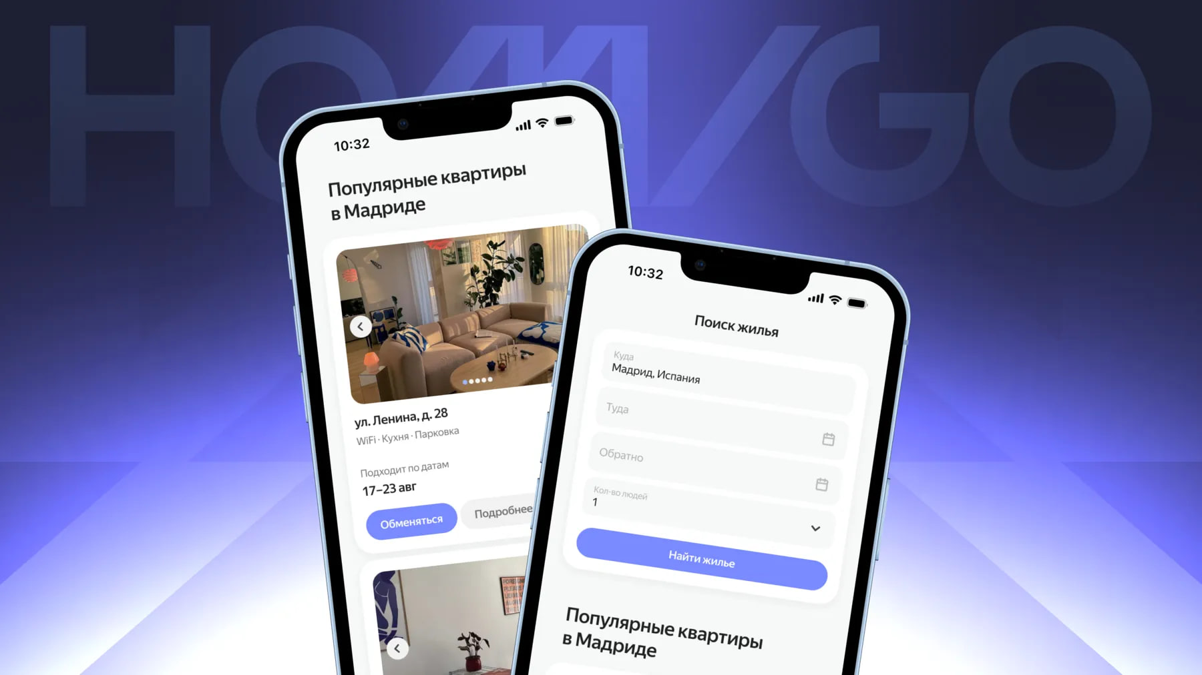
07 / 09
Homigo
P2P-сервис обмена жильём для путешествий
PRODUCT / ИНТЕРФЕЙСЫ / DESIGN SYSTEM
Сервис помогает пользователям напрямую обмениваться квартирами без аренды: от поиска и заявок до чата, профилей и настроек.
Продуктовая логика, user flows и ключевые сценарии
Web, mobile web и нативные приложения iOS / Android
Полная дизайн-система и состояния интерфейса
HOMIGO
22

Slide 23
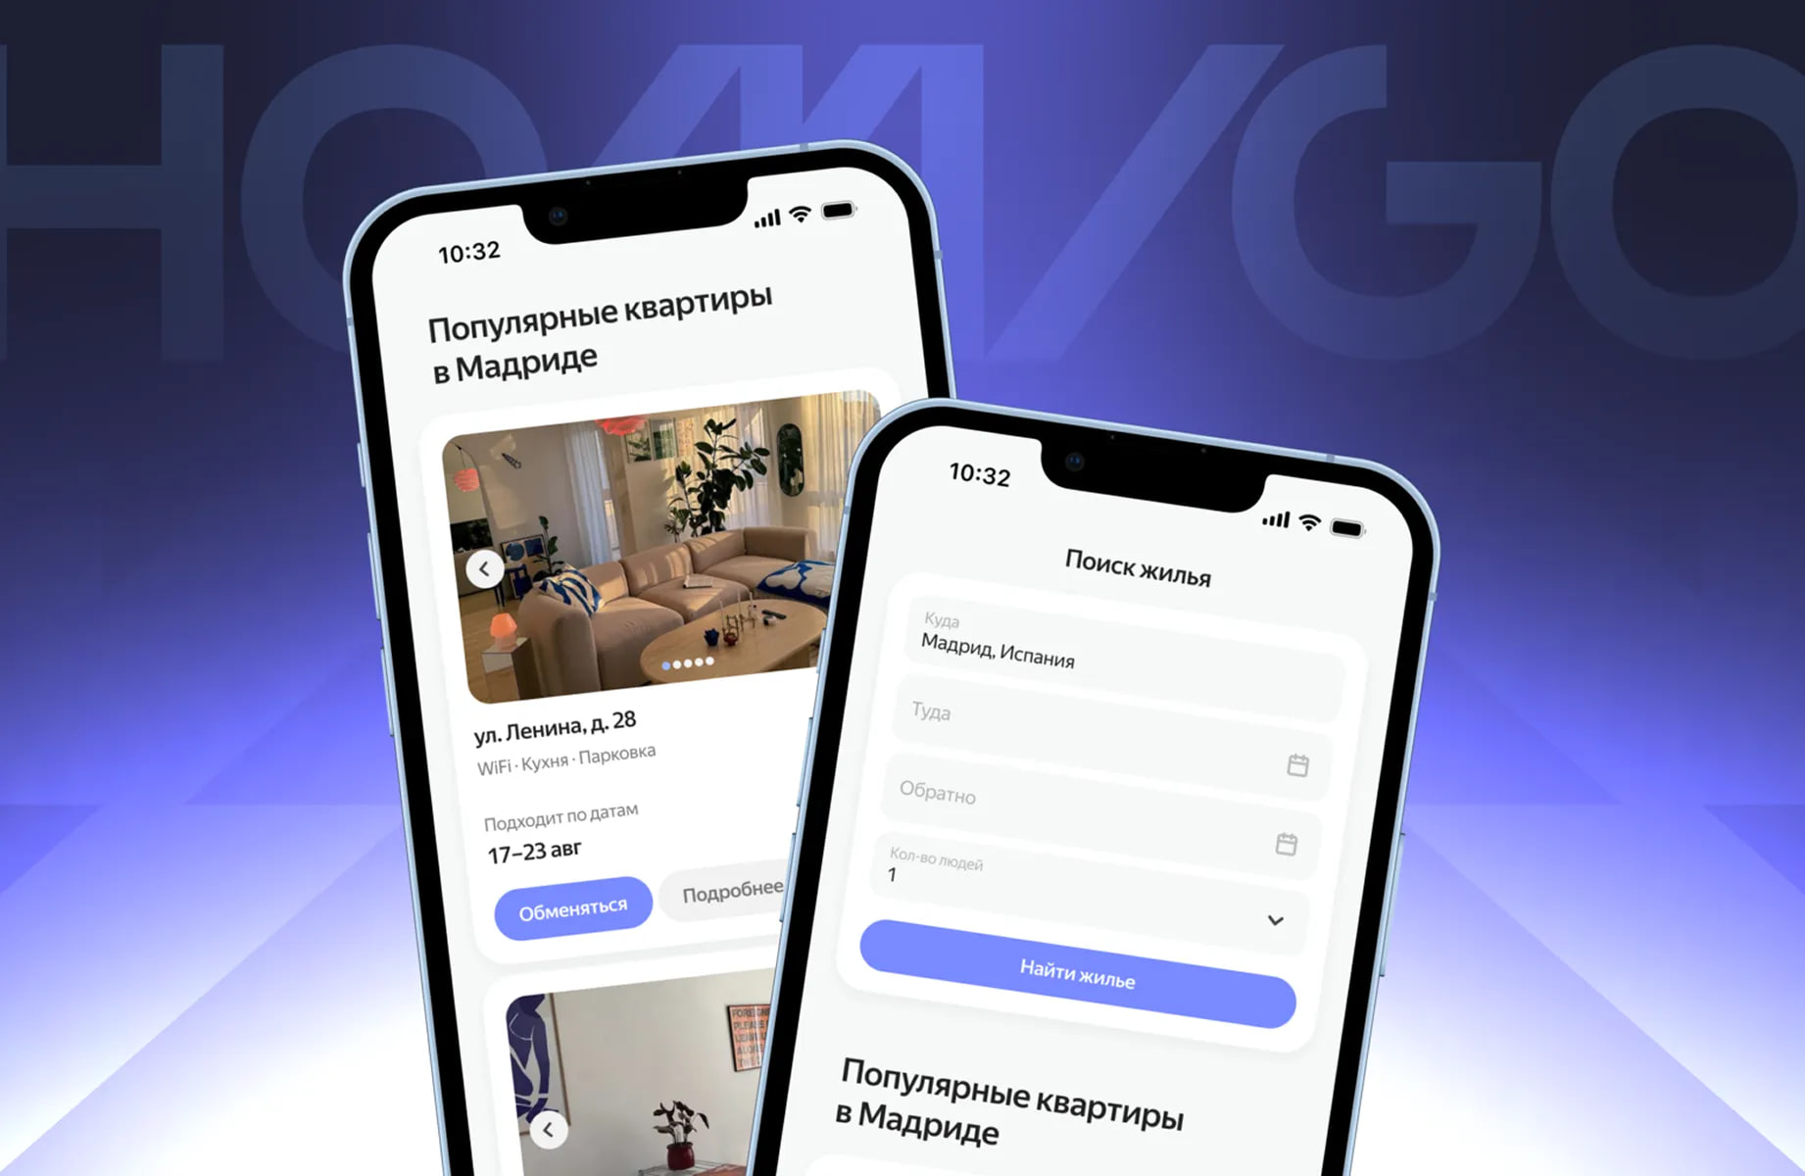
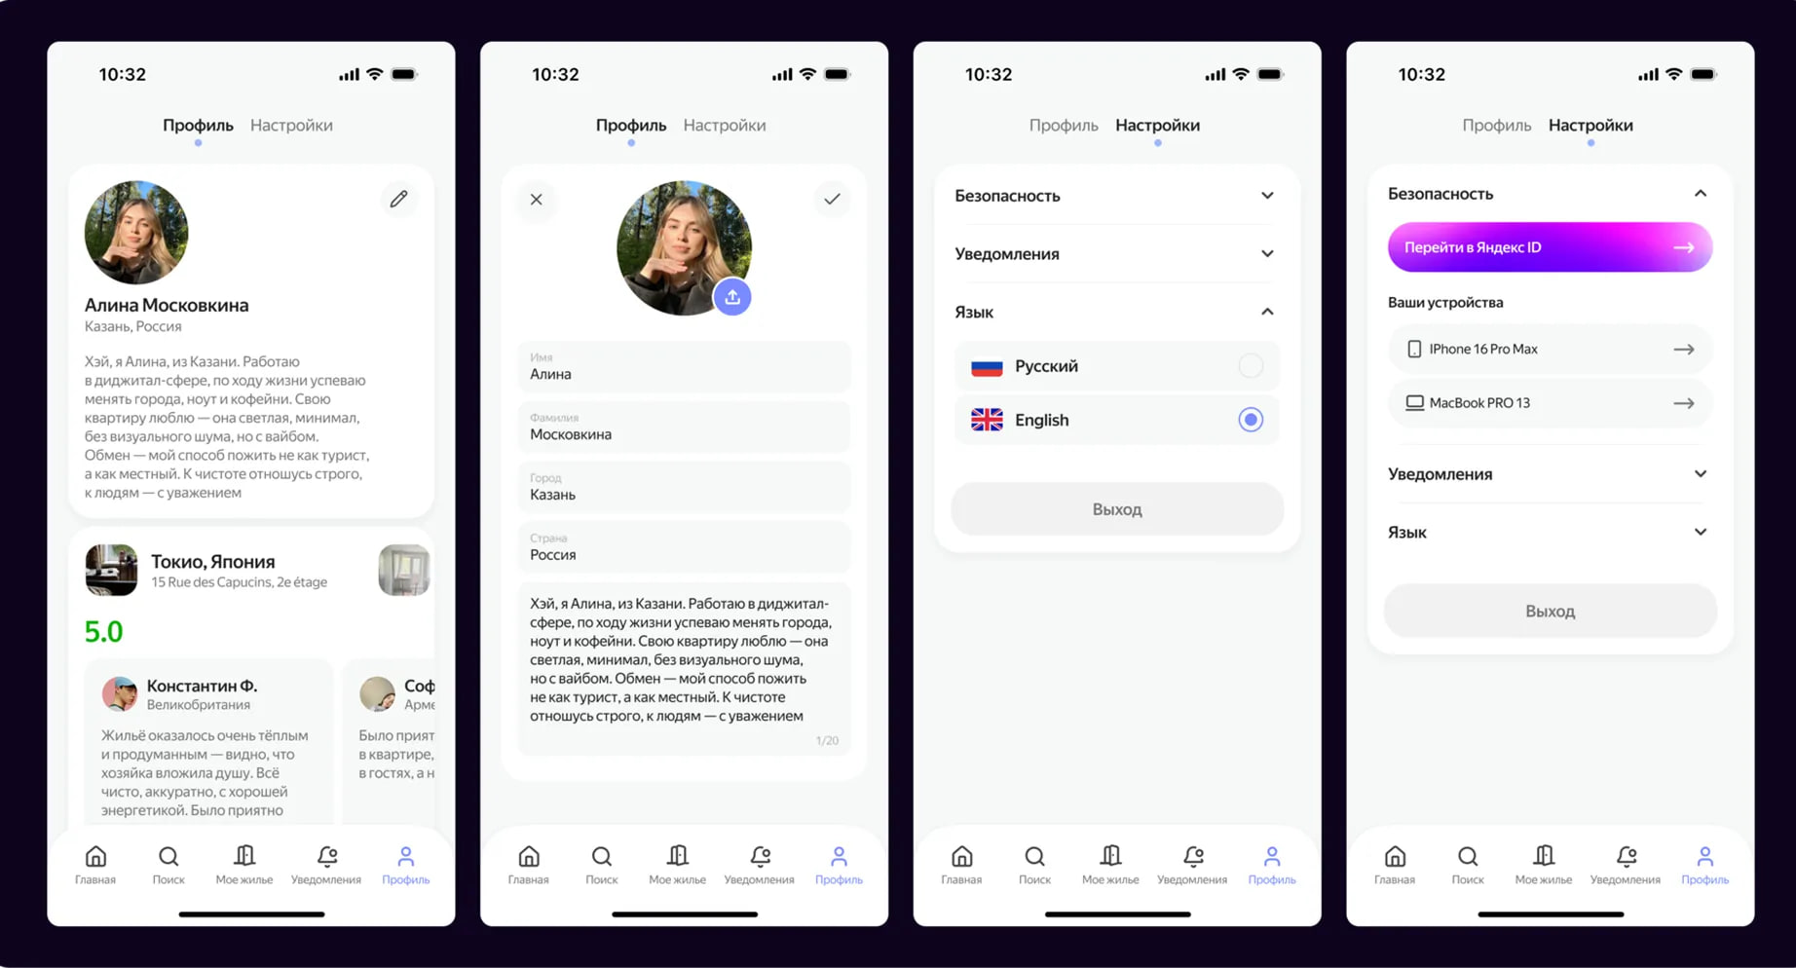
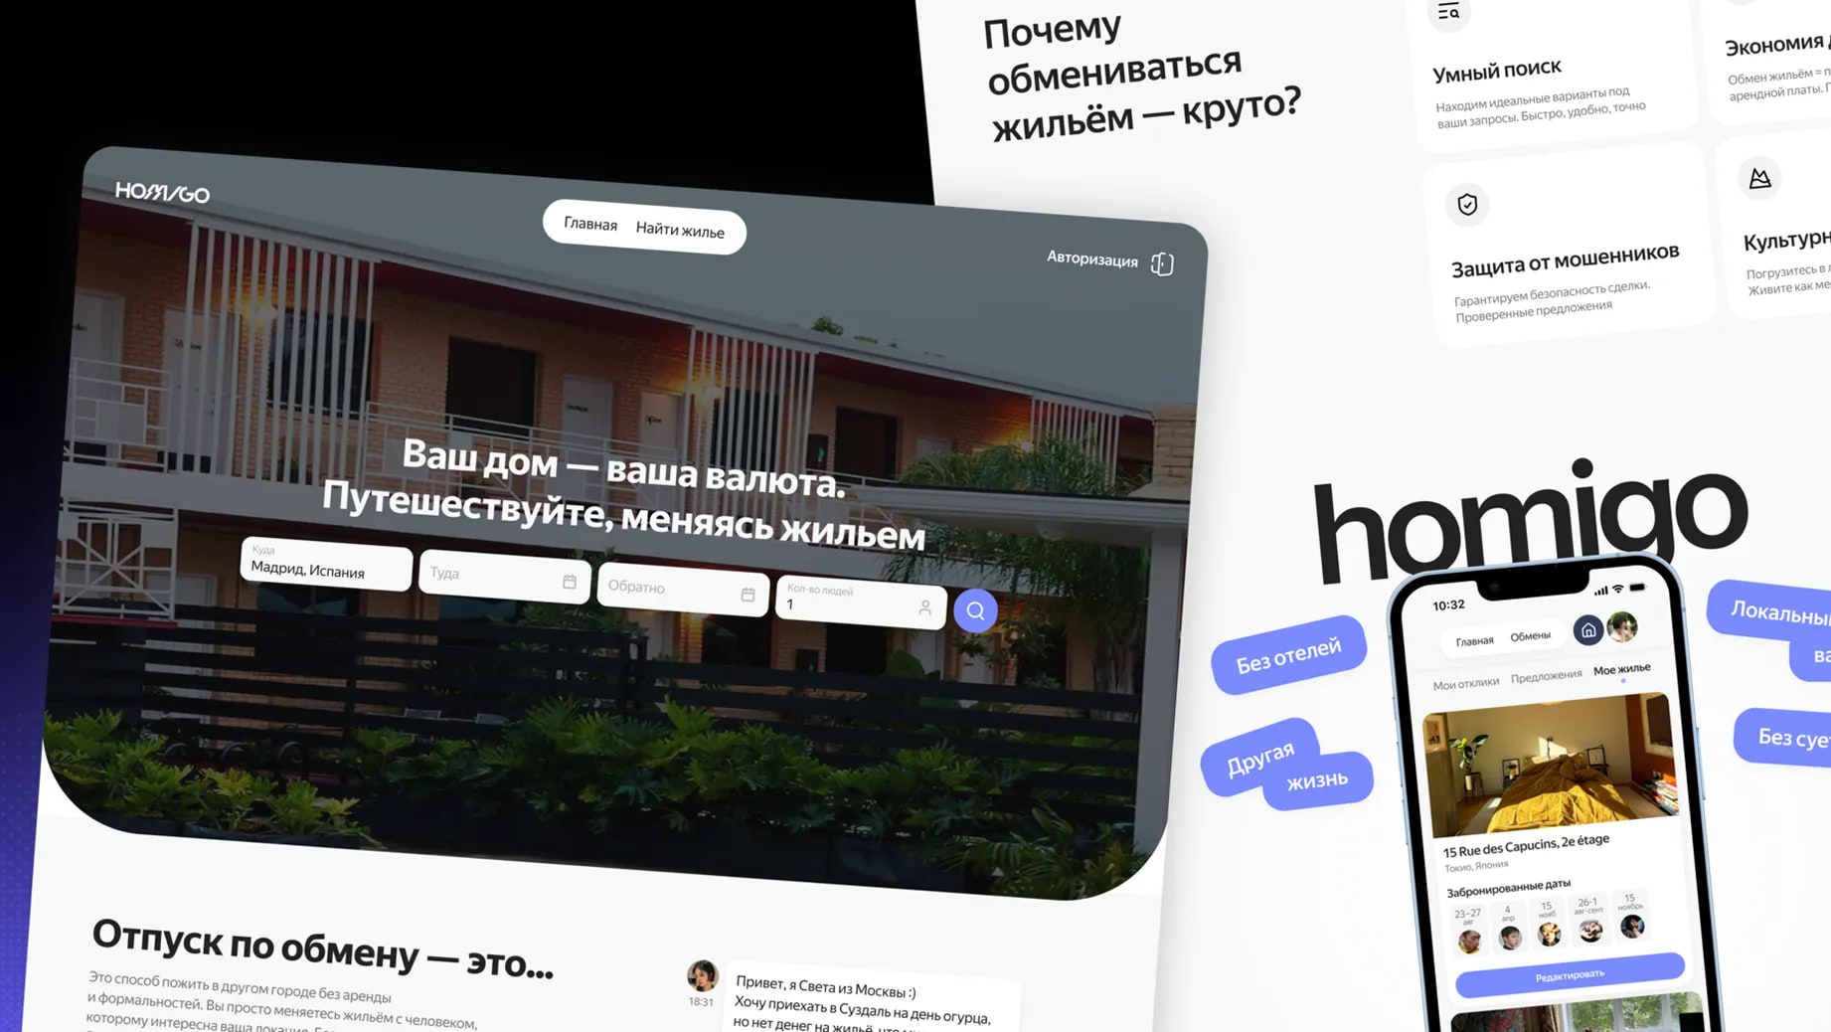
07 / 09
Homigo
ВИЗУАЛЬНАЯ СИСТЕМА 01
HOMIGO
23

Slide 24
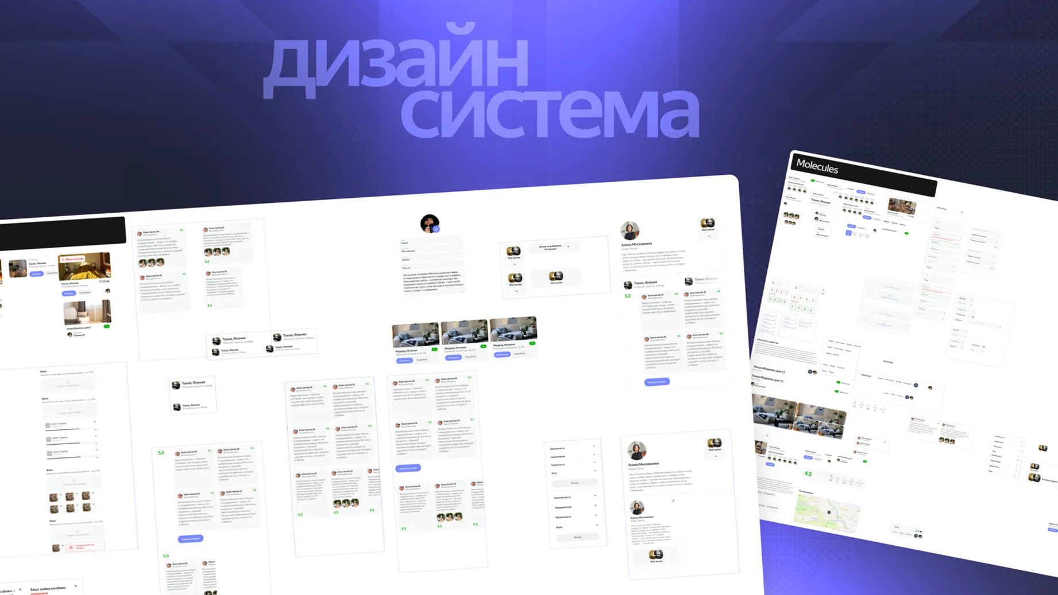
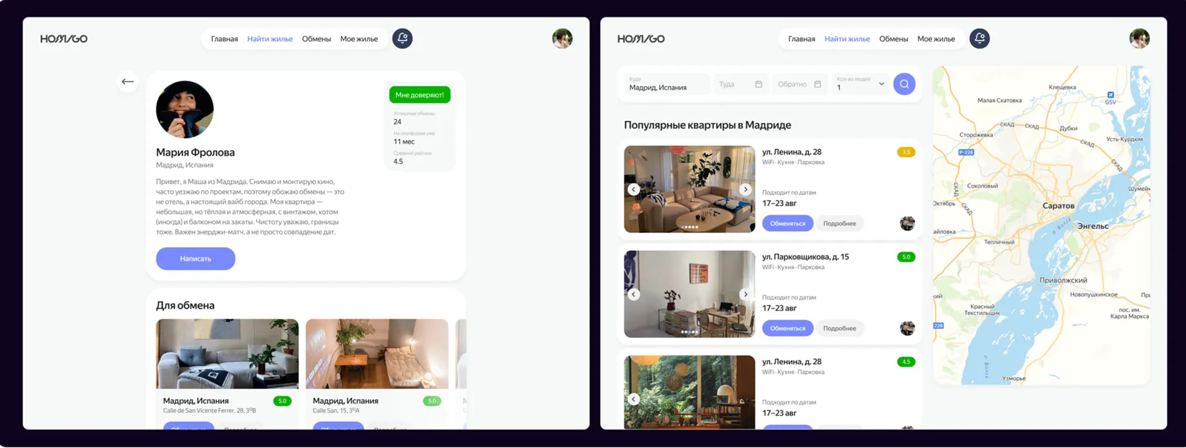
07 / 09
Homigo
ВИЗУАЛЬНАЯ СИСТЕМА 02
HOMIGO
24

Slide 25
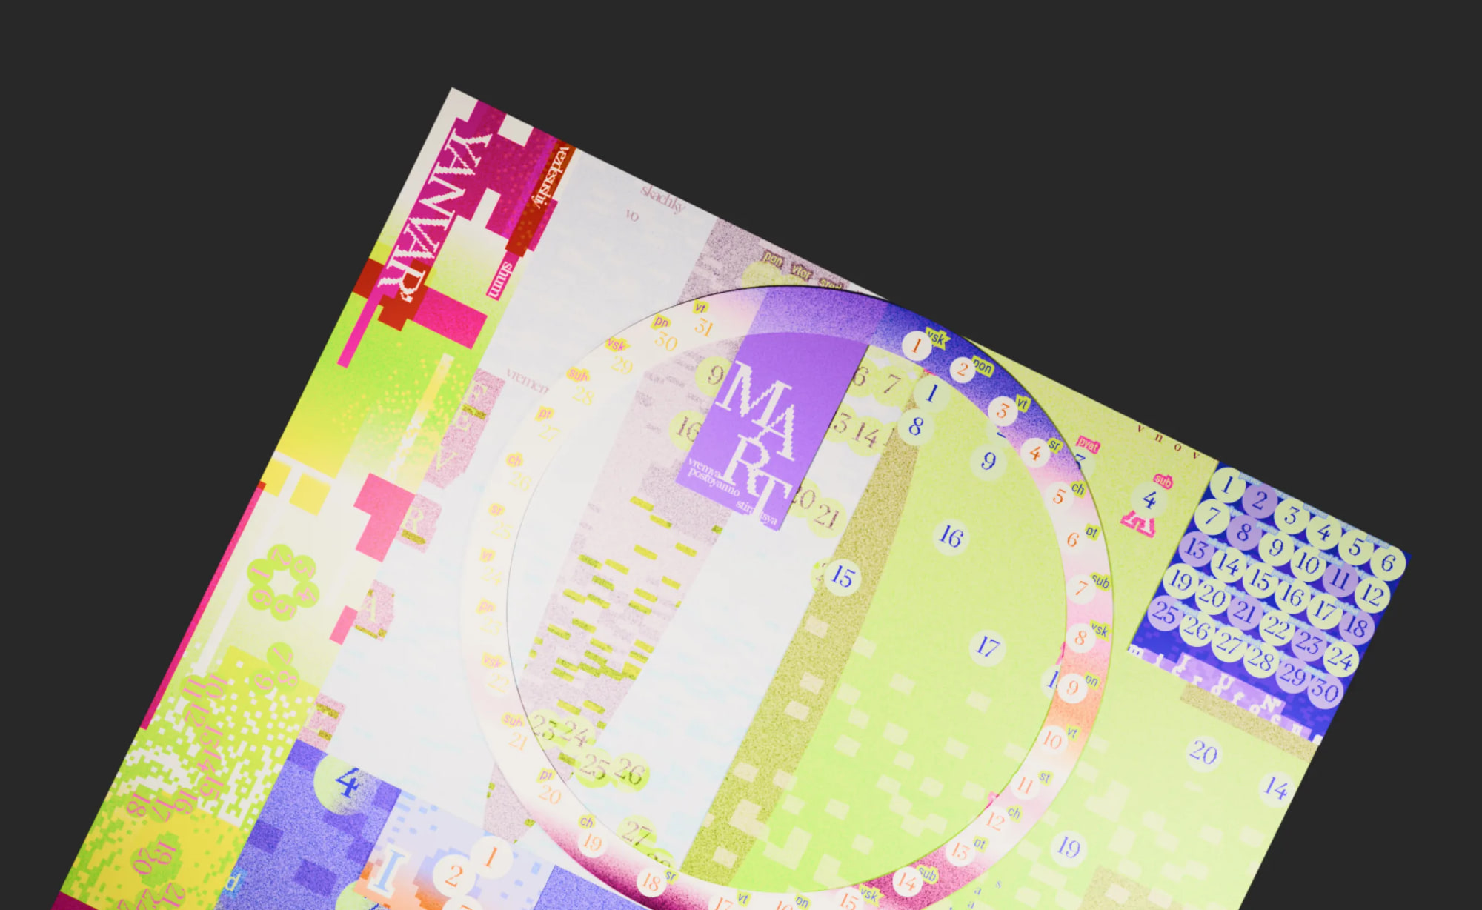
08 / 09
Календари
Два авторских печатных проекта
КОМДИЗ / ИЛЛЮСТРАЦИЯ / ПЕЧАТЬ
Две визуальные истории: одна посвящена ощущению дереализации, другая — СДВГ. Каждый месяц работает как отдельная иллюстративная сцена.
Концепция, арт-направление и тексты
Иллюстрации для каждого месяца
Вёрстка, типографика и подготовка к печати
КАЛЕНДАРИ
25

Slide 26
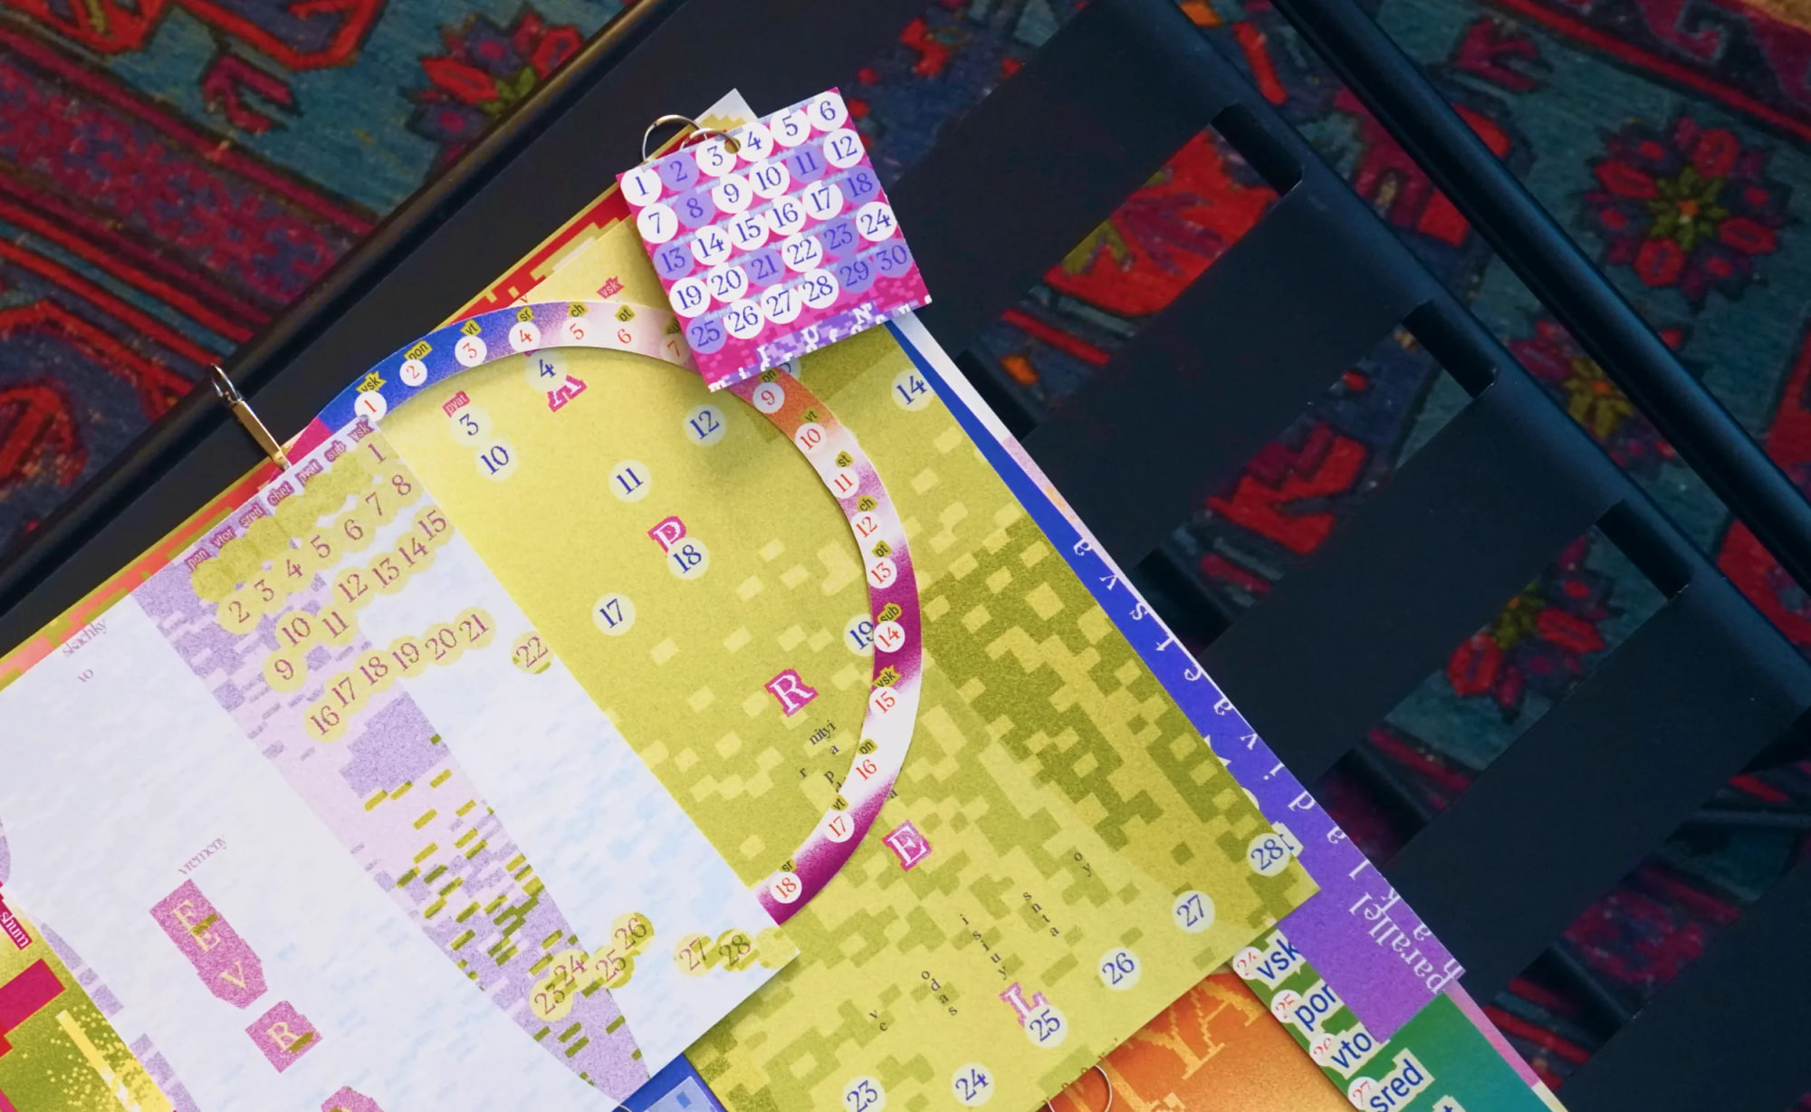
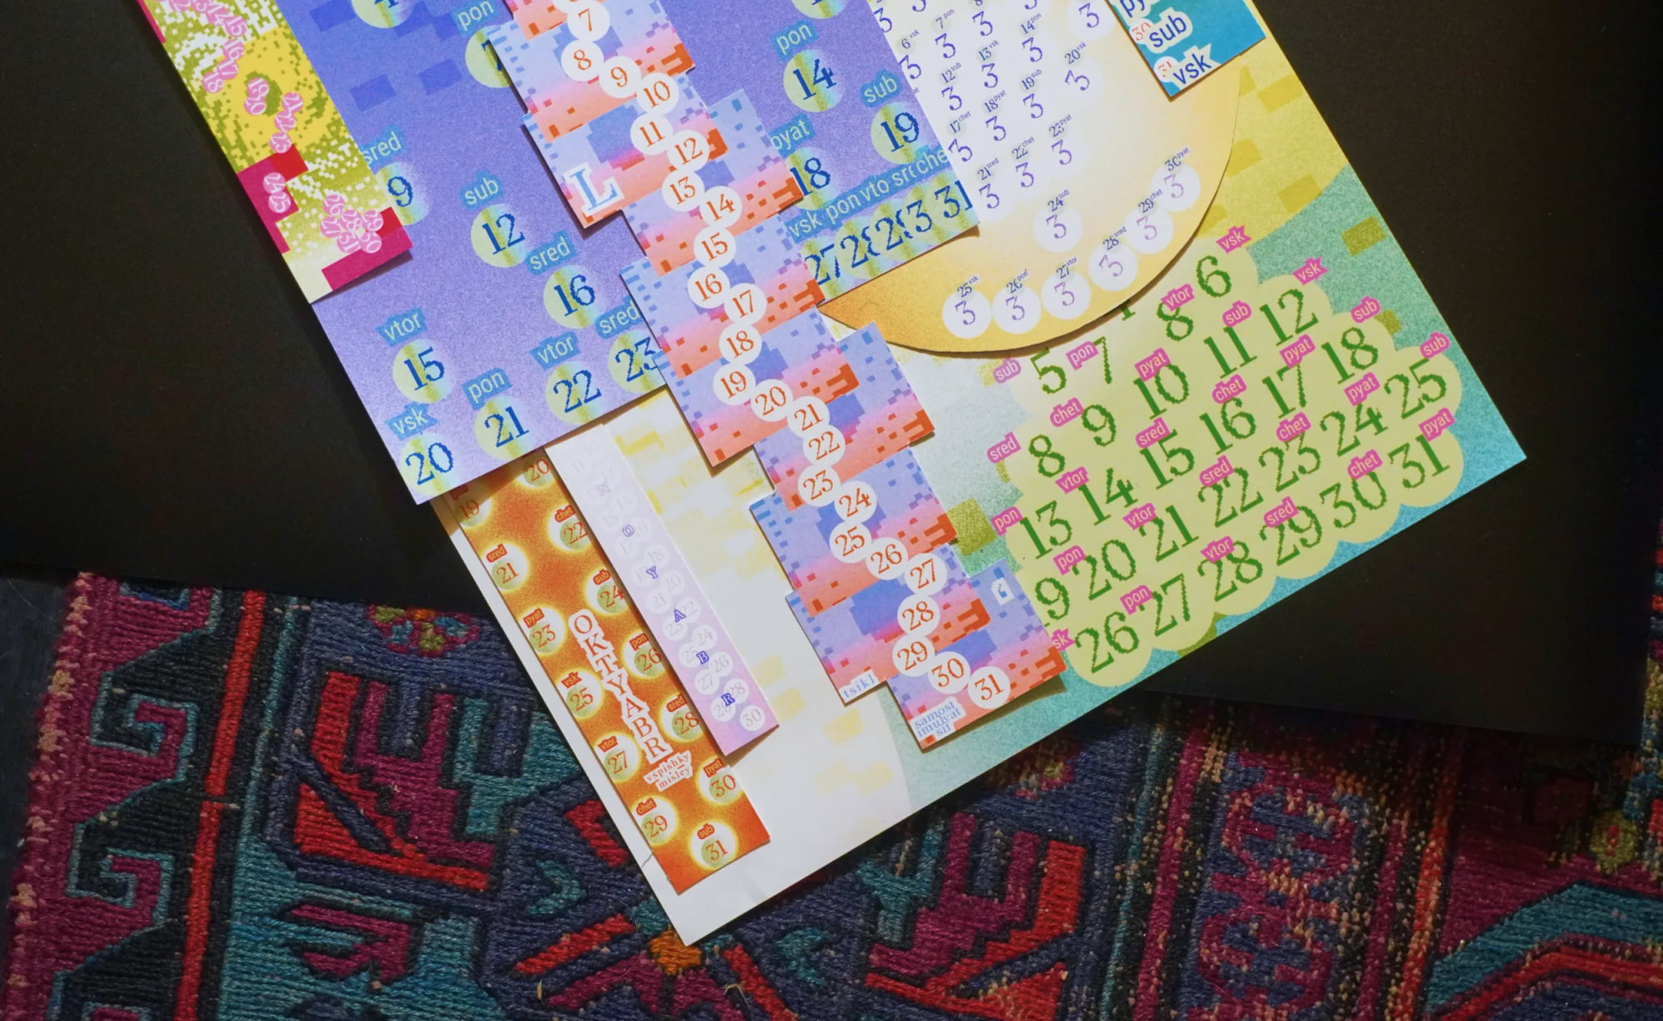
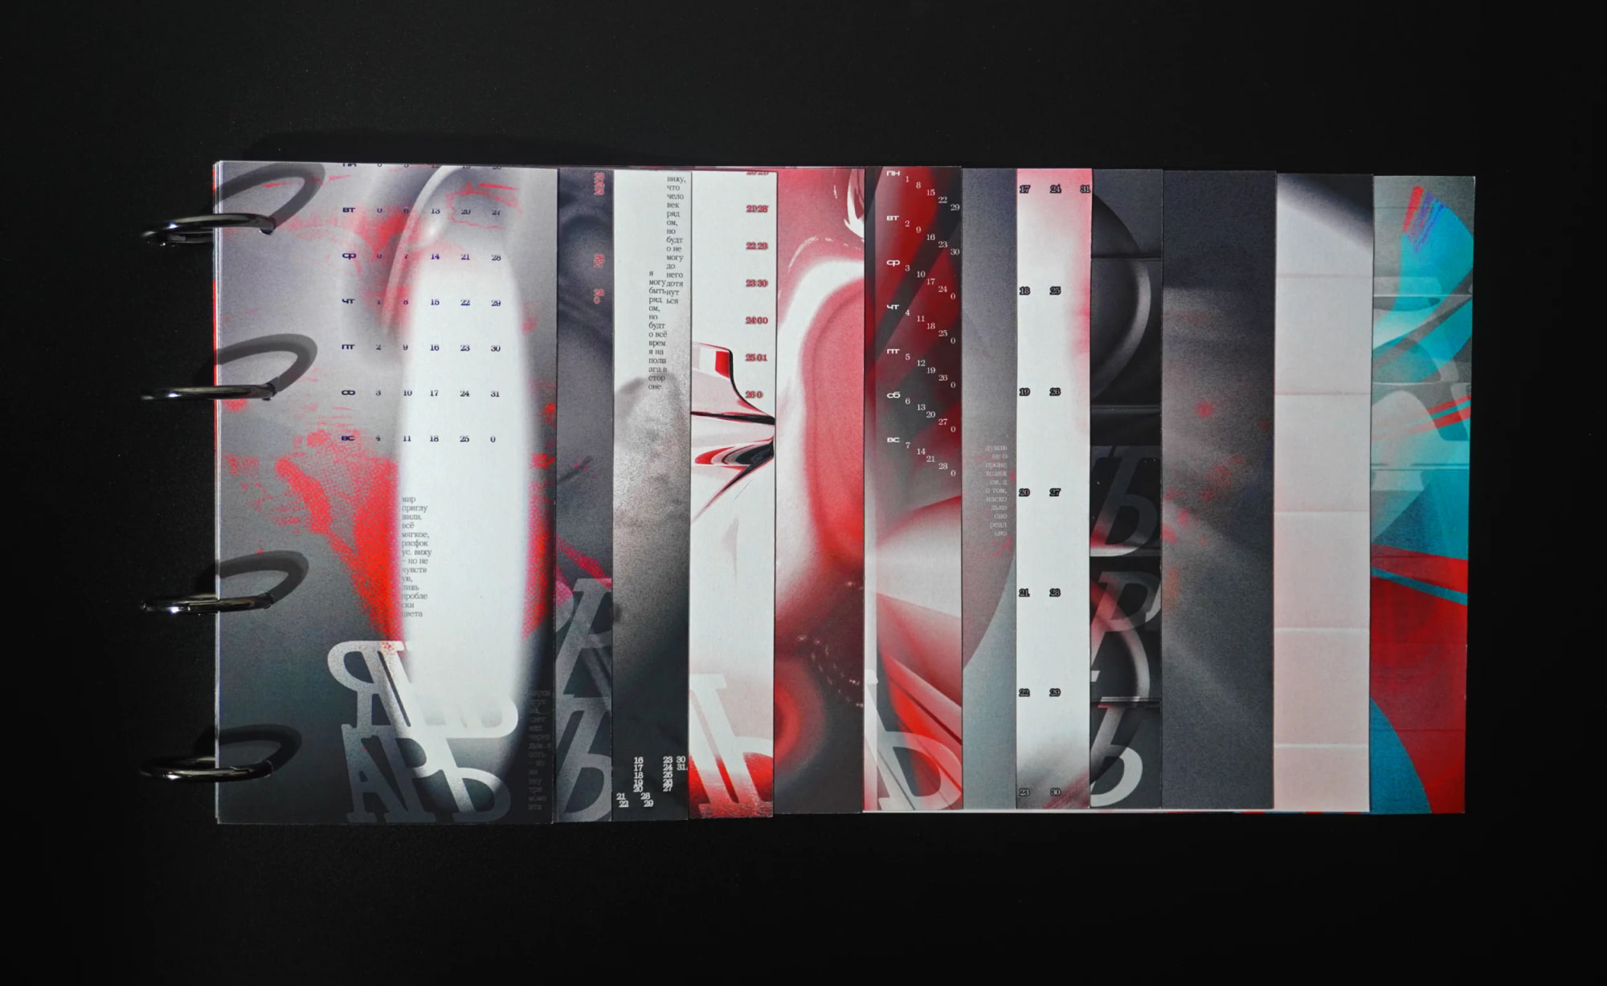
08 / 09
Календари
ВИЗУАЛЬНАЯ СИСТЕМА 01
КАЛЕНДАРИ
26

Slide 27
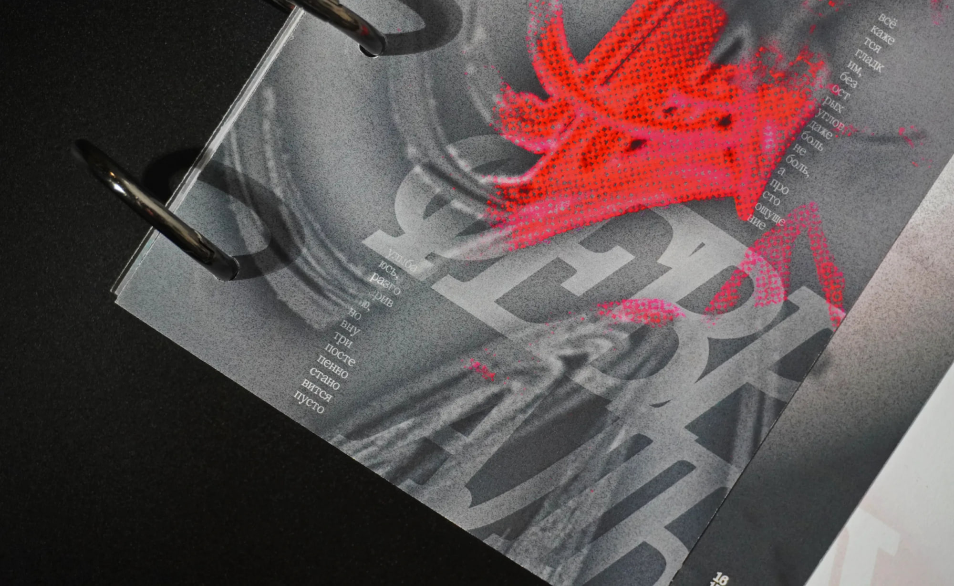
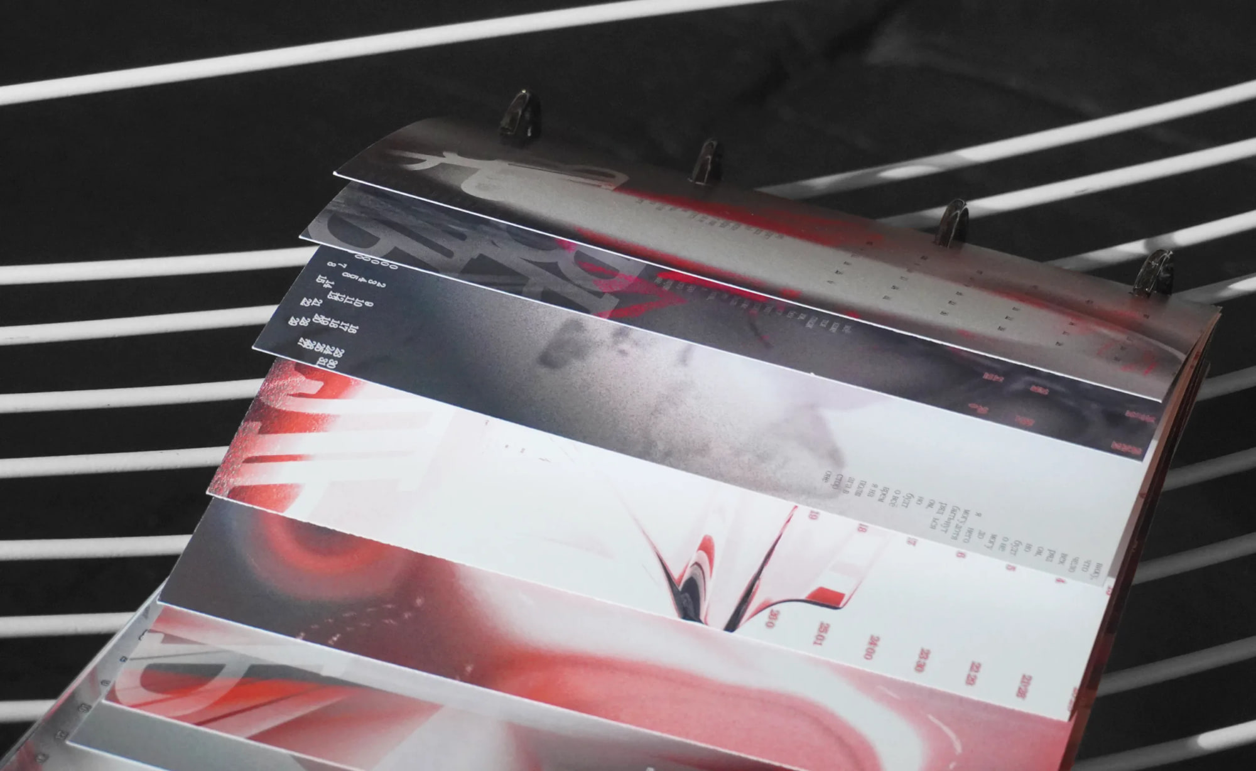
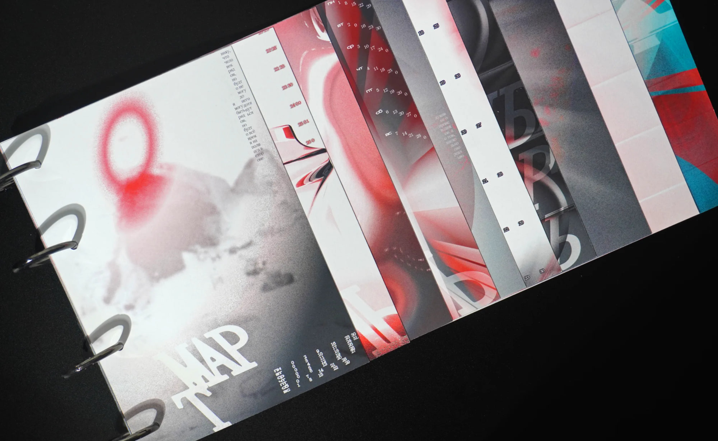
08 / 09
Календари
ВИЗУАЛЬНАЯ СИСТЕМА 02
КАЛЕНДАРИ
27

Slide 28
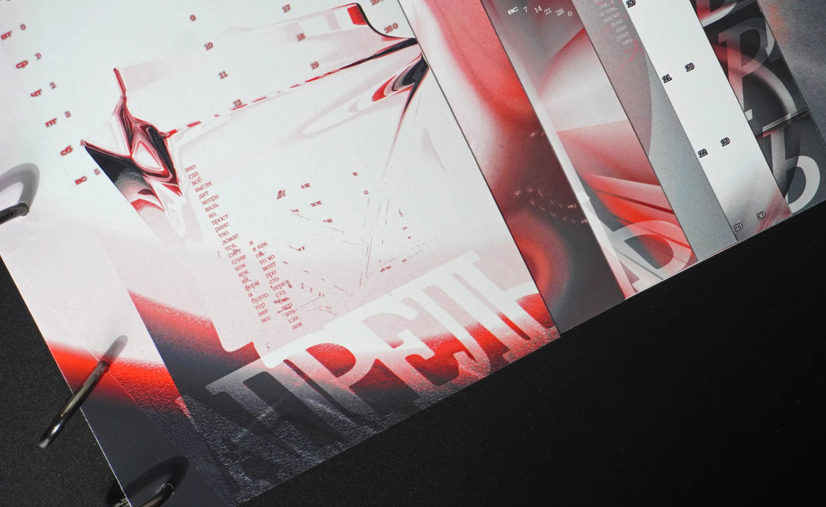
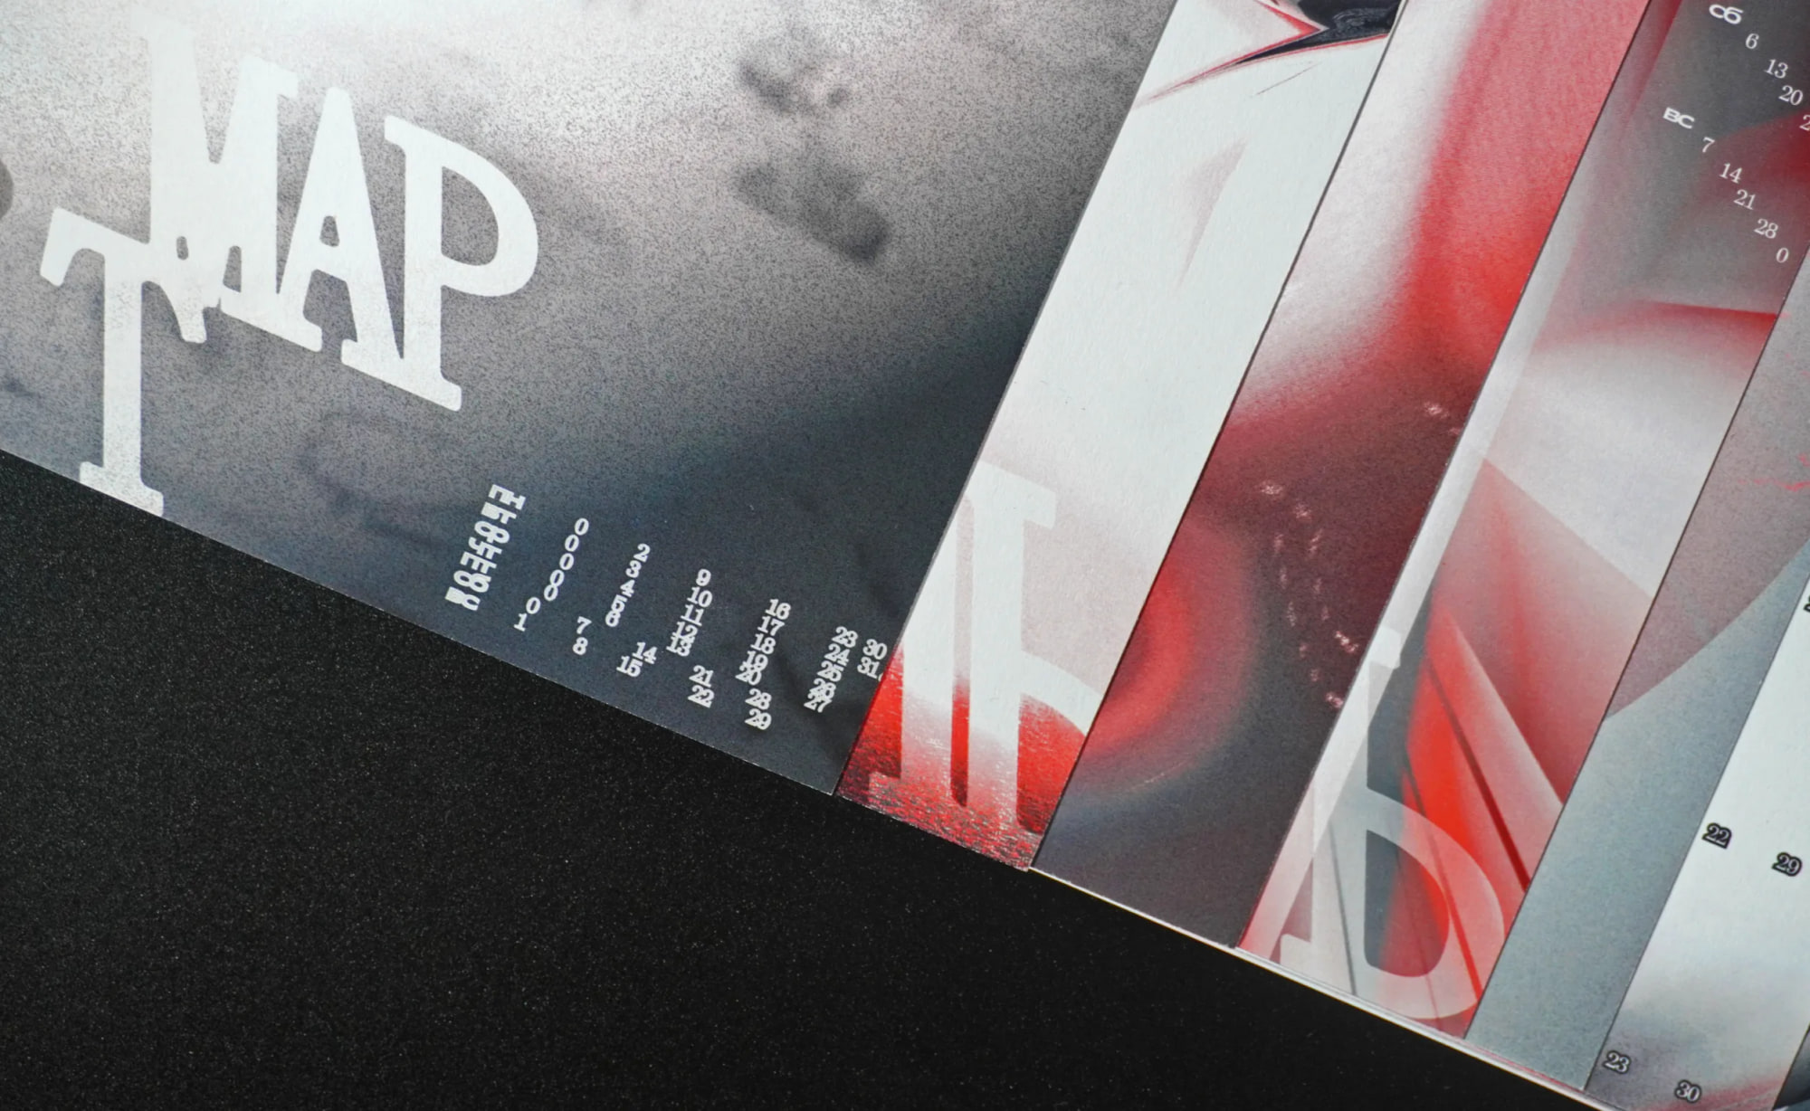
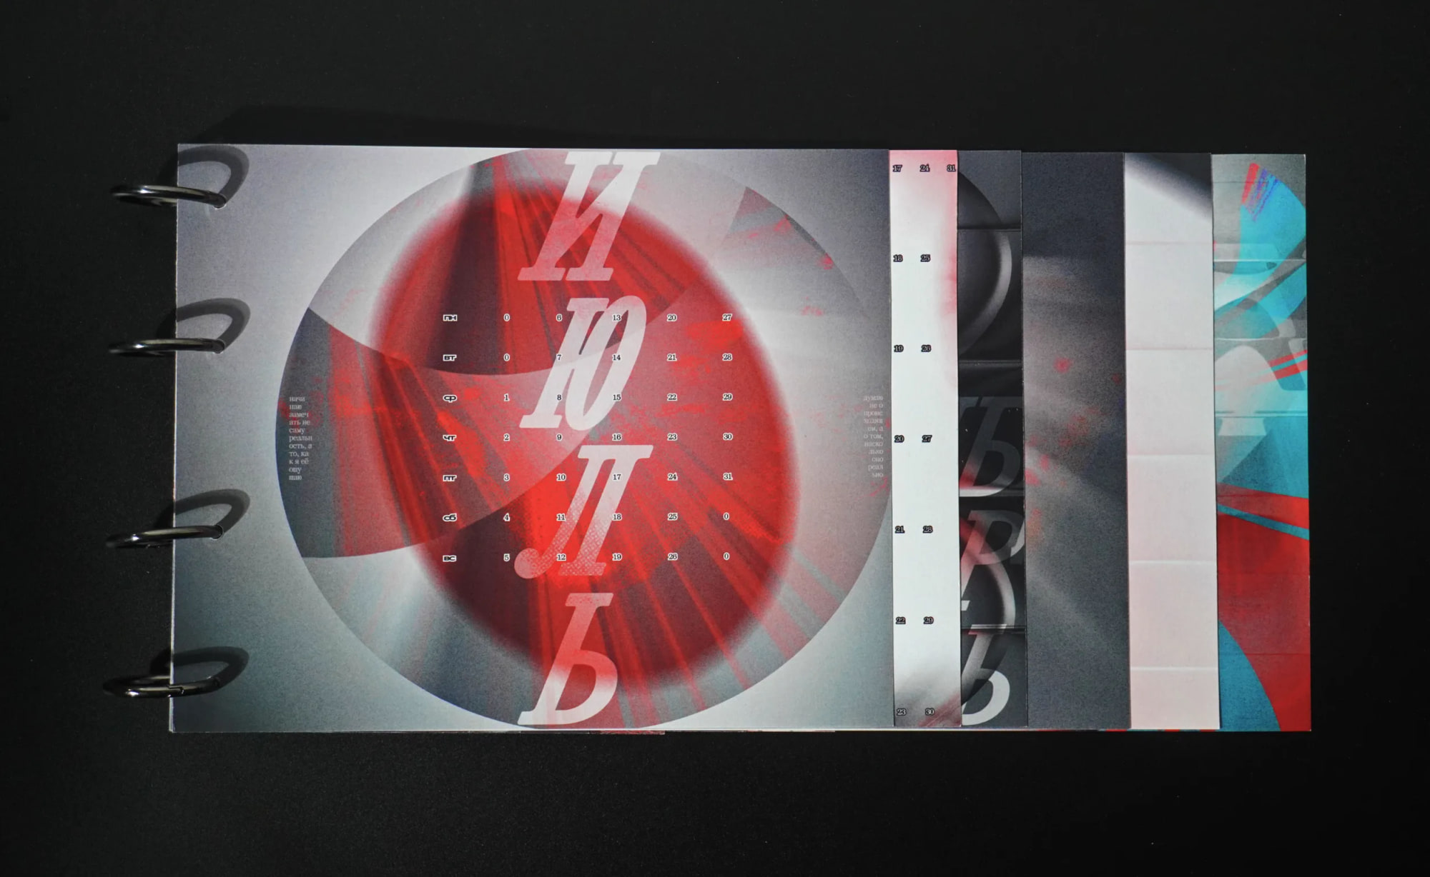
08 / 09
Календари
ВИЗУАЛЬНАЯ СИСТЕМА 03
КАЛЕНДАРИ
28

Slide 29

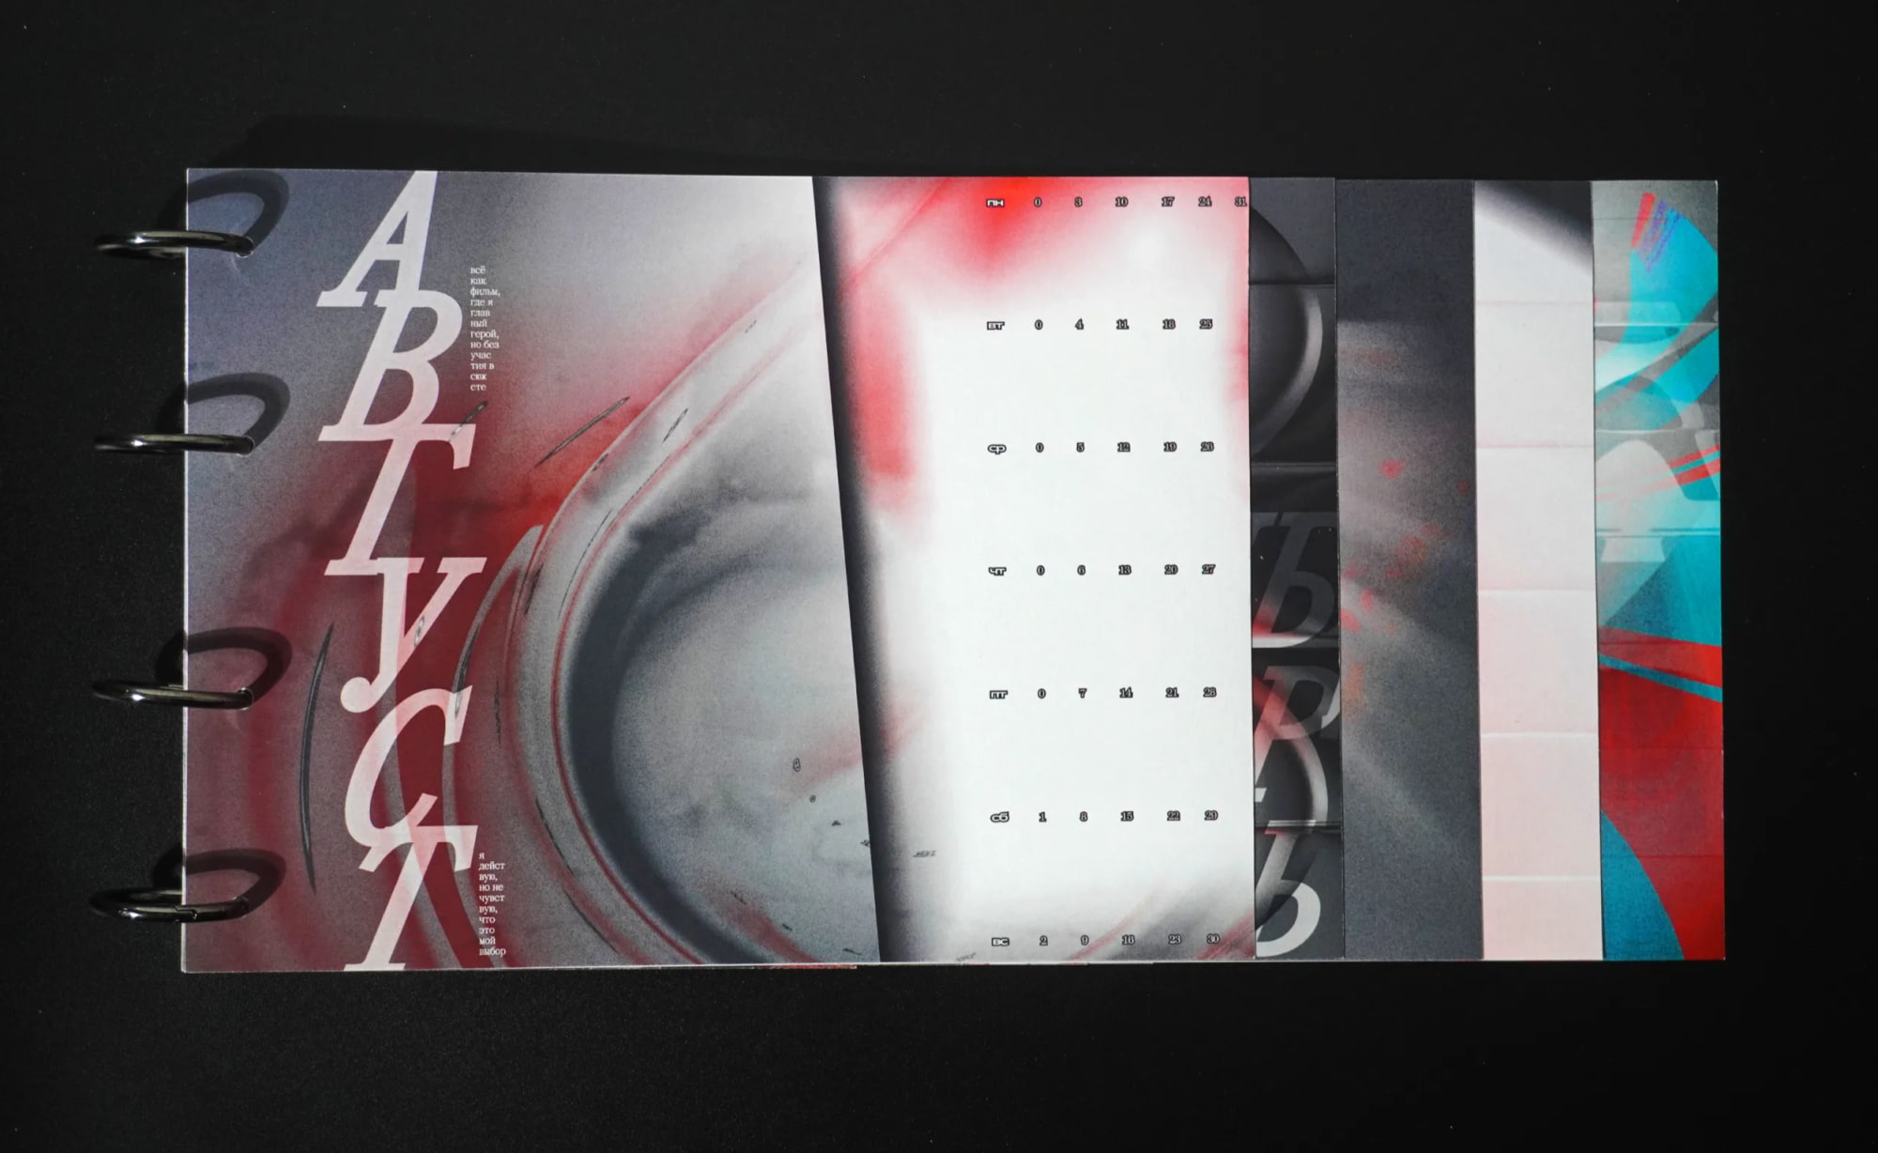

08 / 09
Календари
ВИЗУАЛЬНАЯ СИСТЕМА 04
КАЛЕНДАРИ
29

Slide 30
09 / 09
Этот сайт
HTML
CSS
JS
Интерактивное портфолио, собранное через AI
ВАЙБКОДИНГ / WEB / AI
Портфолио спроектировано как интерактивное поле с pan & zoom, 3D-сферой, scroll-driven сценами и собственной админкой — без фреймворков.
HTML, CSS и JavaScript через итеративный диалог с AI
PAN & ZOOM / CSS 3D / ADMIN
Canvas, CSS 3D transforms, мобильная адаптация и оптимизация
Админка для объектов, контента, галерей и истории изменений
ЭТОТ САЙТ
30

Slide 31
СПАСИБО
за внимание
МАРИНА УСТИНОВСКАЯ
telegram: @kezend
коммуникации / интерфейсы / AI
31

